Slide 1
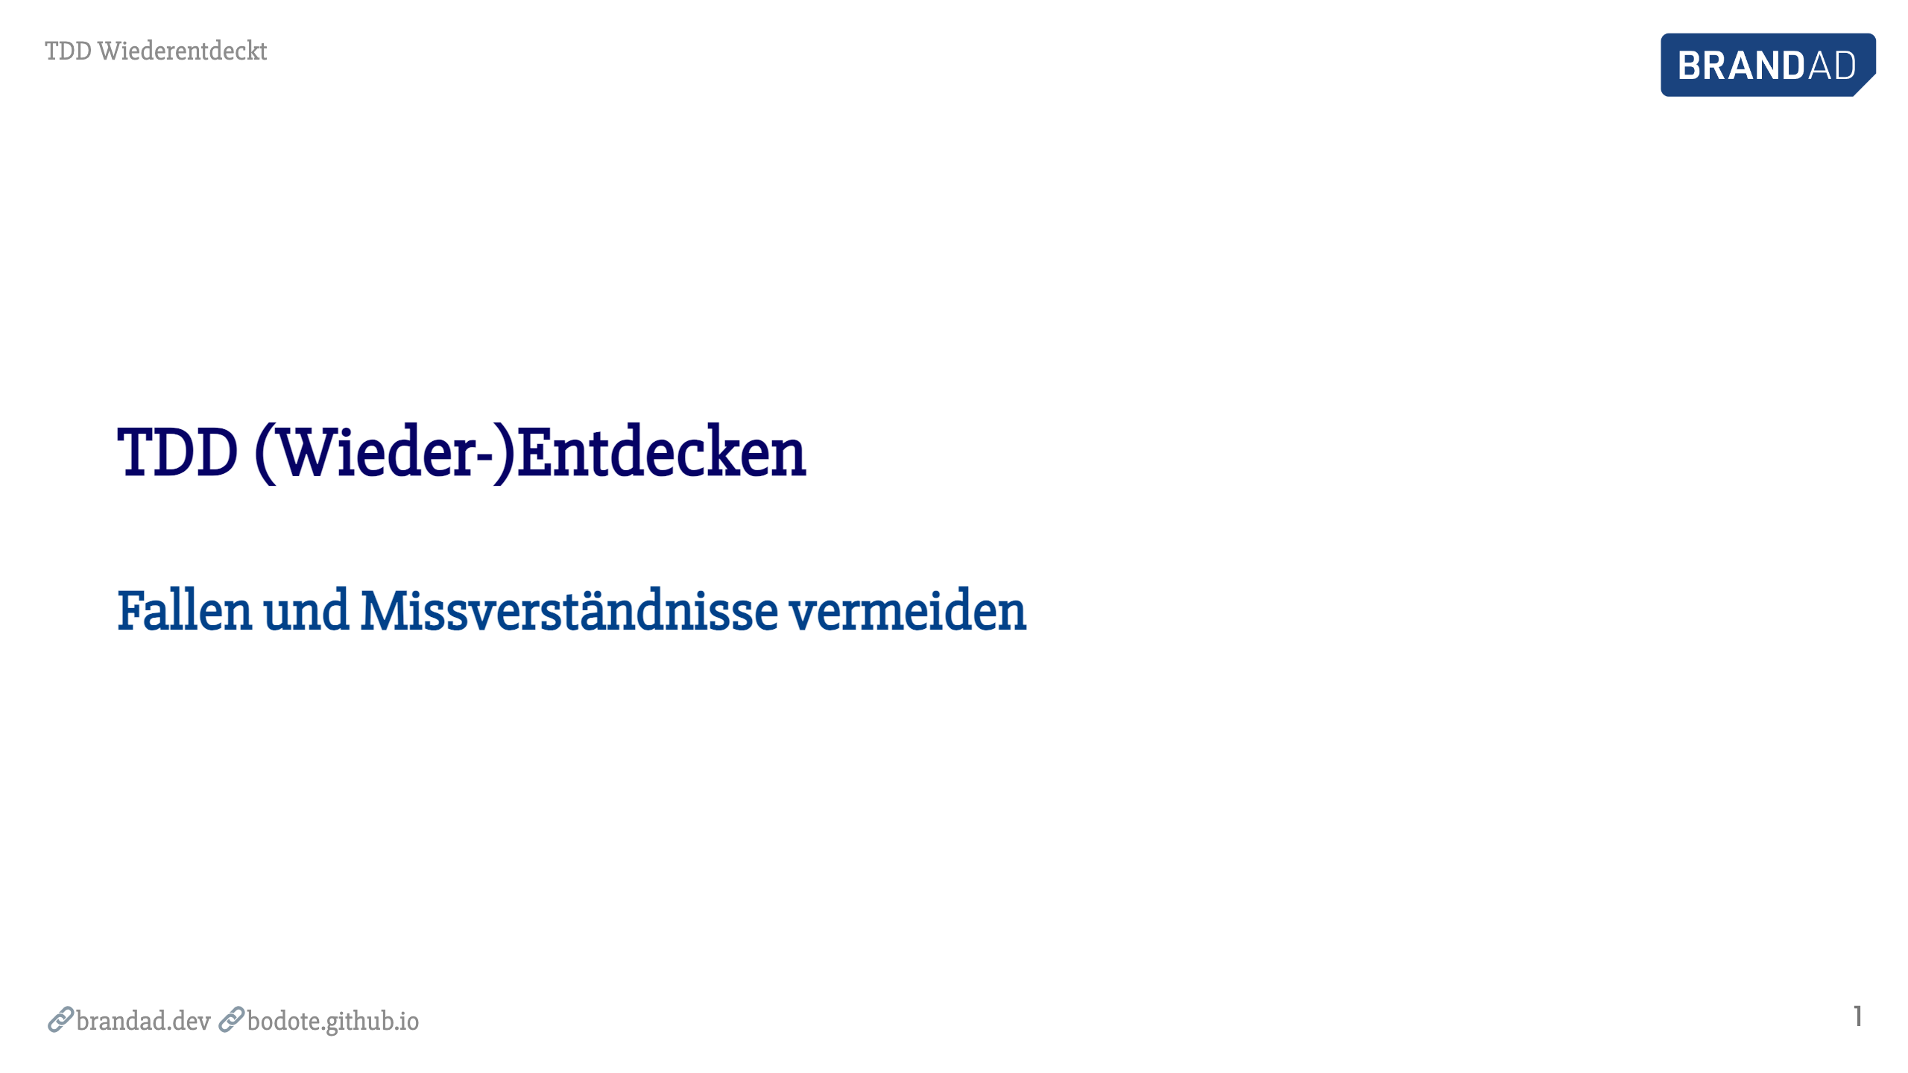
Notes:
* Herzlich Willkommen zum Vortag TDD Test-driven Development (TDD): Warum ist das eine sehr gute Idee ? * Schön dass Ihr da seid! # An Test-driven Development gescheitert? Hier erfährst du, warum. Immer wieder hörst und liest du von TDD in Konferenzbeiträgen und Fachartikeln – aber die meisten von uns kennen niemanden persönlich, der wirklich konsequent TDD „macht“. Warum ist das so? Warum ist TDD so schwer zu lernen, welche Missverständniss und Fallen führen uns in die Irre und wie kannst du es doch schaffen, Projekte mit TDD zum Erfolg zu führen? So viel schon mal vorweg: Für „Greenfield“-Projekte auf grüner Wieser, ist TDD perfekt. Bei anderen Projekten sind es manchmal die Umstände und die Projekthistorie, die TDD tatsächlich unmöglich machen. Wir versuchen herauszufinden, wie du das in deinen Projekten erkennst – und klären alle weiteren Fragen, die du zum Thema noch so mitbringst. Let's discuss!

Slide 2

Notes:
* kann schon früher starten bis die Nachzügler kommen * Stimmen aus dem Publikum, jeweils 1-2 Sätze * was erwartest du ? * Warum ausgerechnet in einem TDD - Vortrag ?

Slide 3
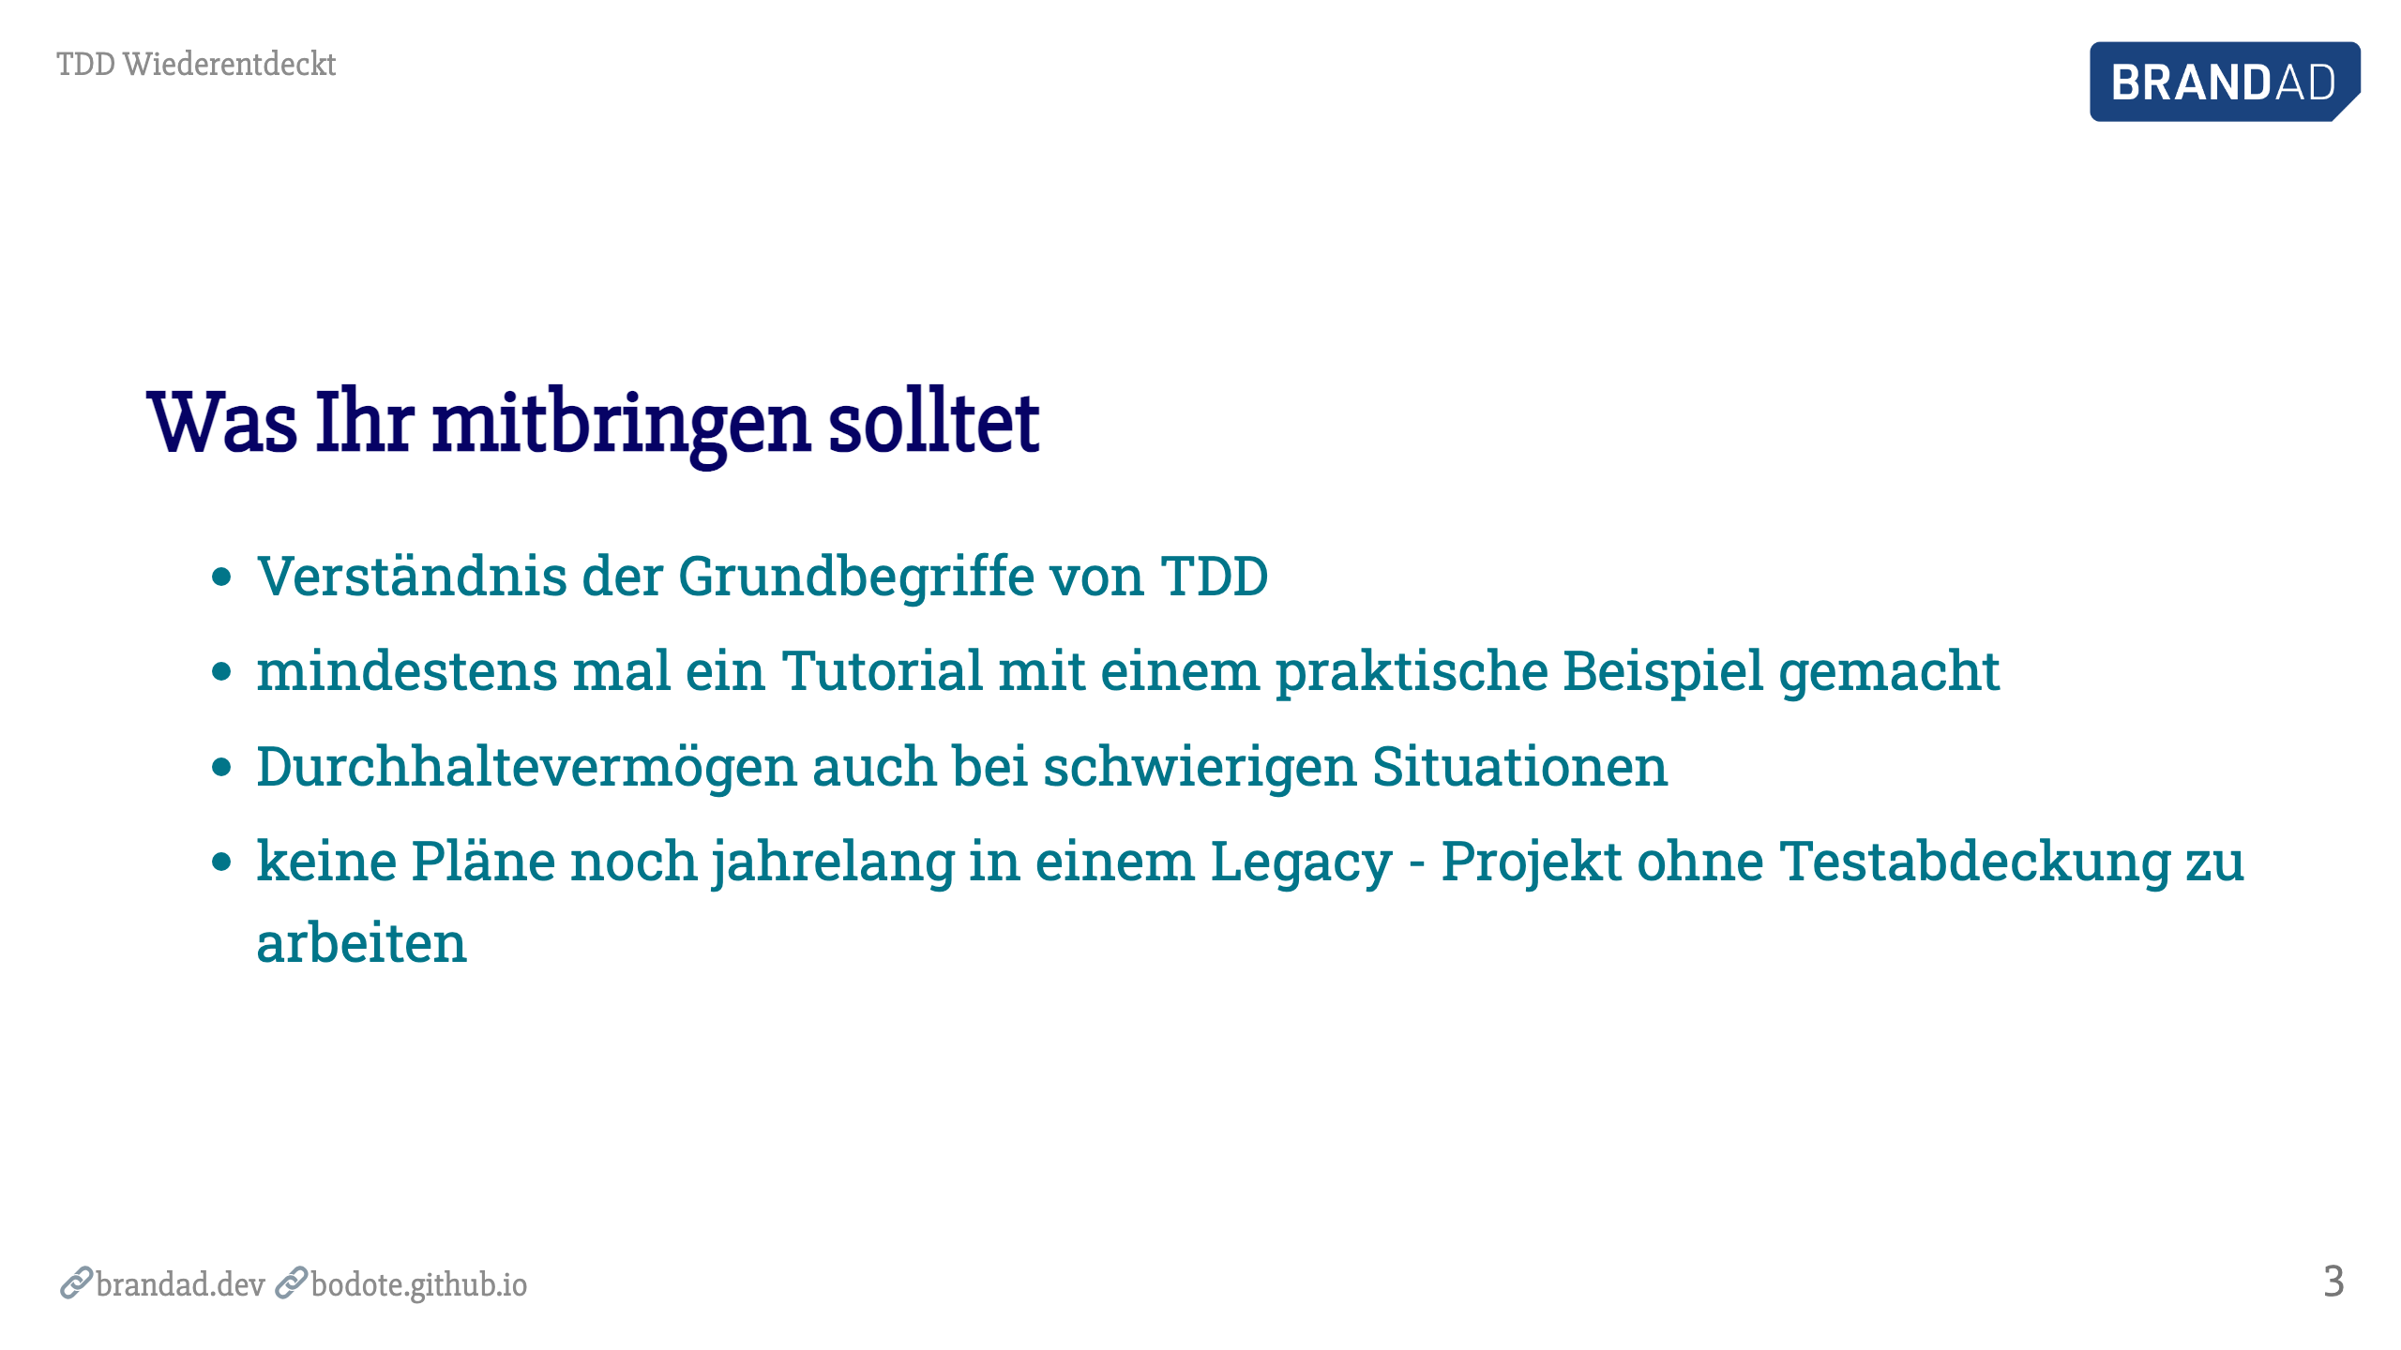
Notes:
# Warum bin ICH hier und was biete ich hier an ? ## Voraussetzung: Verständnis von TDD als Prozess, bei dem Tests vor dem Code geschrieben werden. Also würde ich erwarten, dass ihr zumindest versteht, dass TDD ein Prozess ist, bei dem wir Tests schreiben, bevor wir den Code schreiben. ## Zyklus von Rot zu Grün und Refactoring: Fehlschlagende Tests schreiben und dann passieren lassen. Zyklus von Rot zu Grün der Test und dann Refactoring: * einen fehlschlagenden Test schreiben, * dann diesen Test bestehen lassen. * Refactoring durchfürhen, um die Qualität unseres Codes zu verbessern.

Slide 4
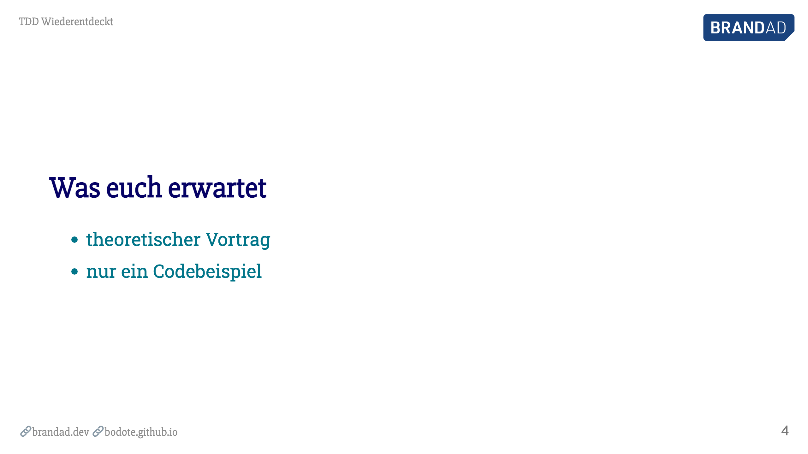
Notes:
Der Vortrag ist theoriebasiert, behandelt die korrekte Durchführung von TDD und ist nicht demo-lastig. Es gibt auch nur ein einziges Code Beispiel Ich bin auch kein Experte * ich hatte nur das Glück, vor über 20 auf die Buch über XP und TDD von Kent Beck zu stolpern * und bekam dann auch die Gelegenheit rel ungestört für 2 Jahre meine ersten Erfahrungen mit Java und TDD zu machen, damals . * und hatte Gelegentheit die letzten 2 Jahre an 2 Greenfield Java Projekte mit Spring Boot und TDD zu arbeiten. aber ich bin wirklich nicht klüger als ihr? ich habe halt ein paar Sachen ausprobiert die nicht so gut funktioniert haben und ein paar die ganz gut funktioniert haben. ## gut möglich dass ich auch nur in einem locales Optimum bin ## vom Tretroller zum Fahrrad

Slide 5
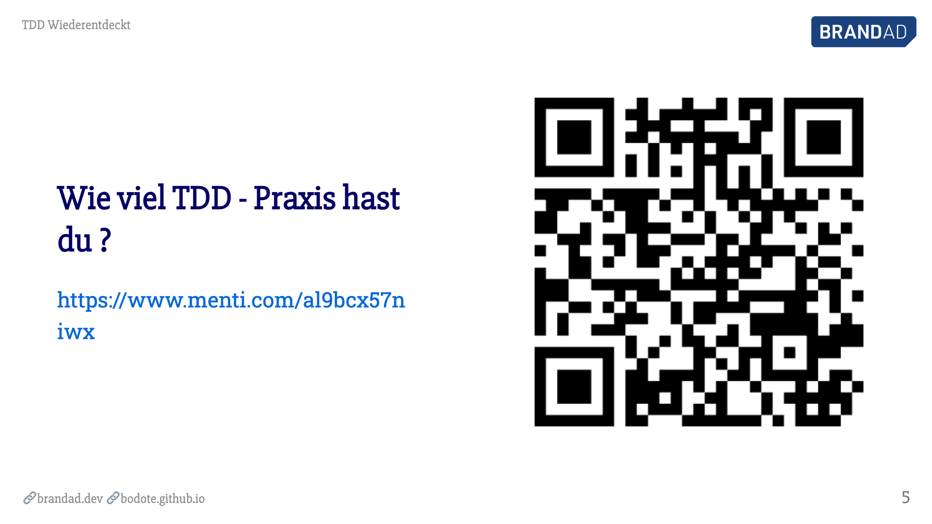

Slide 6
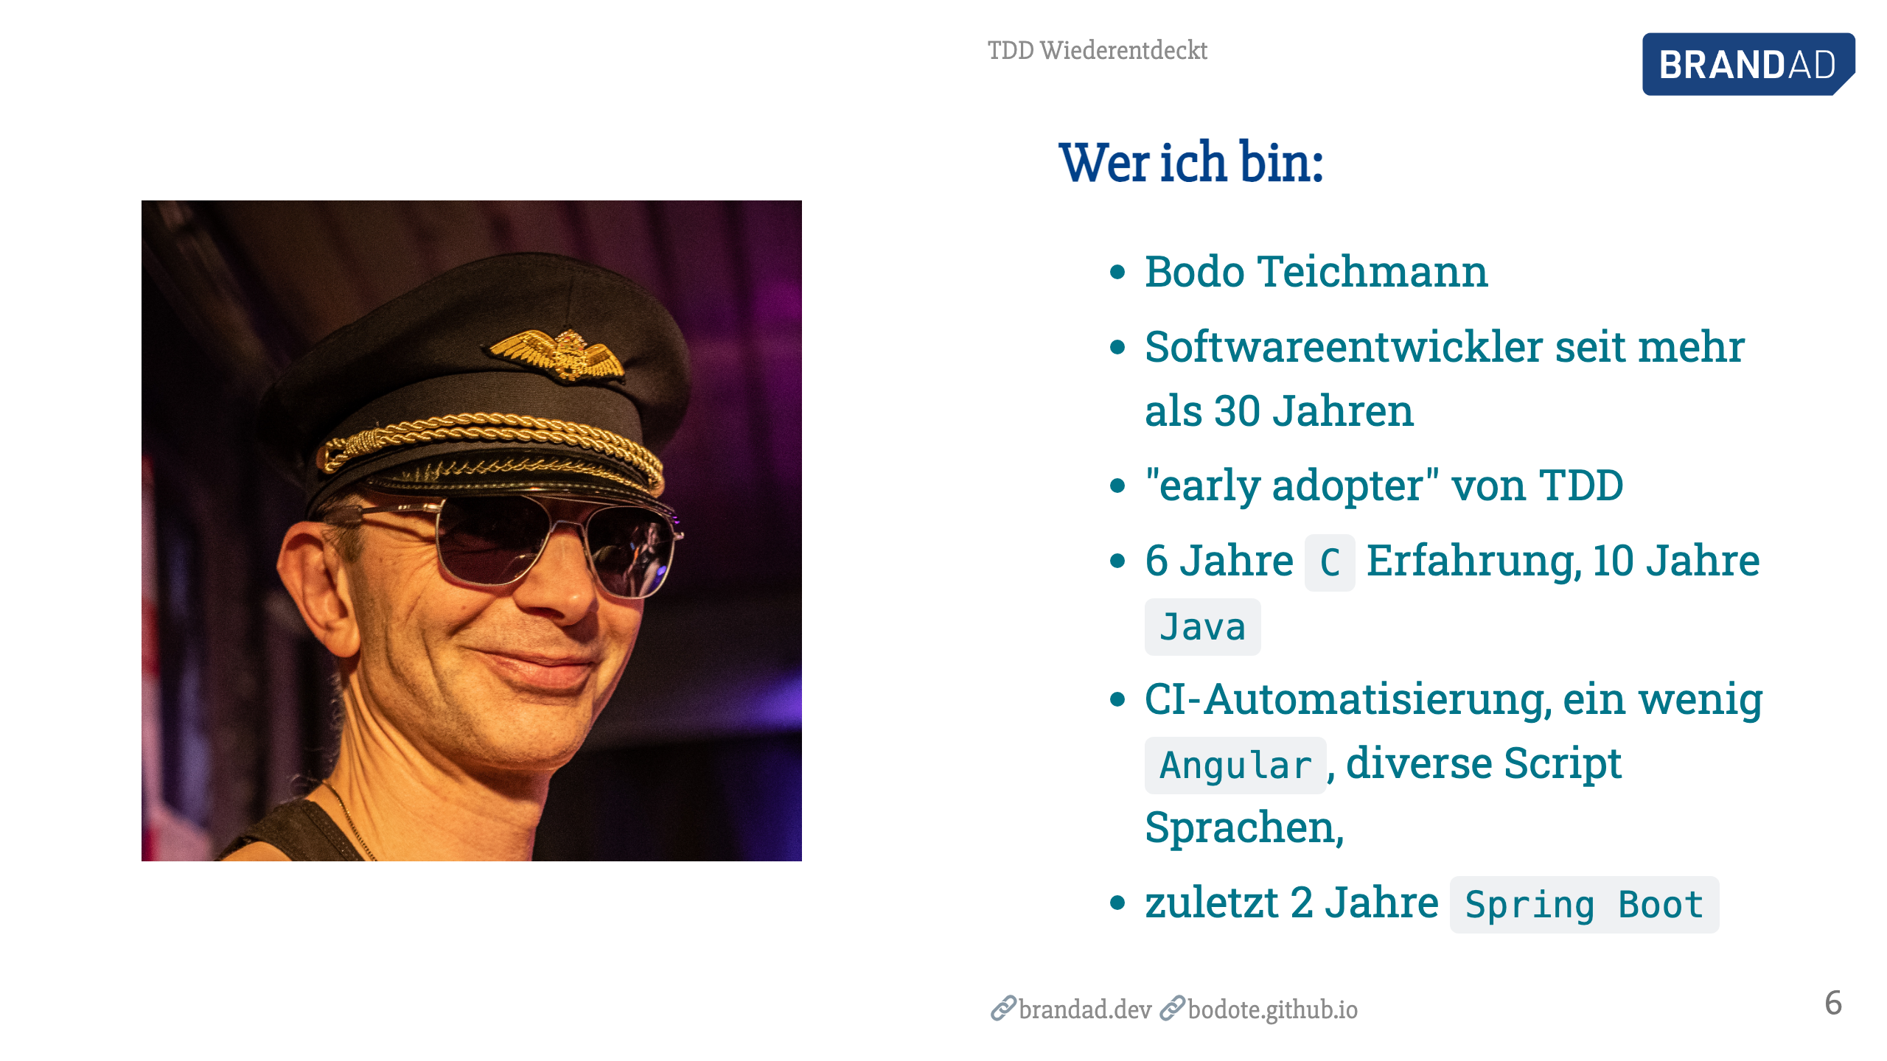
Notes:
* Hobbies: Musik, Fliegen, Tanzen

Slide 7
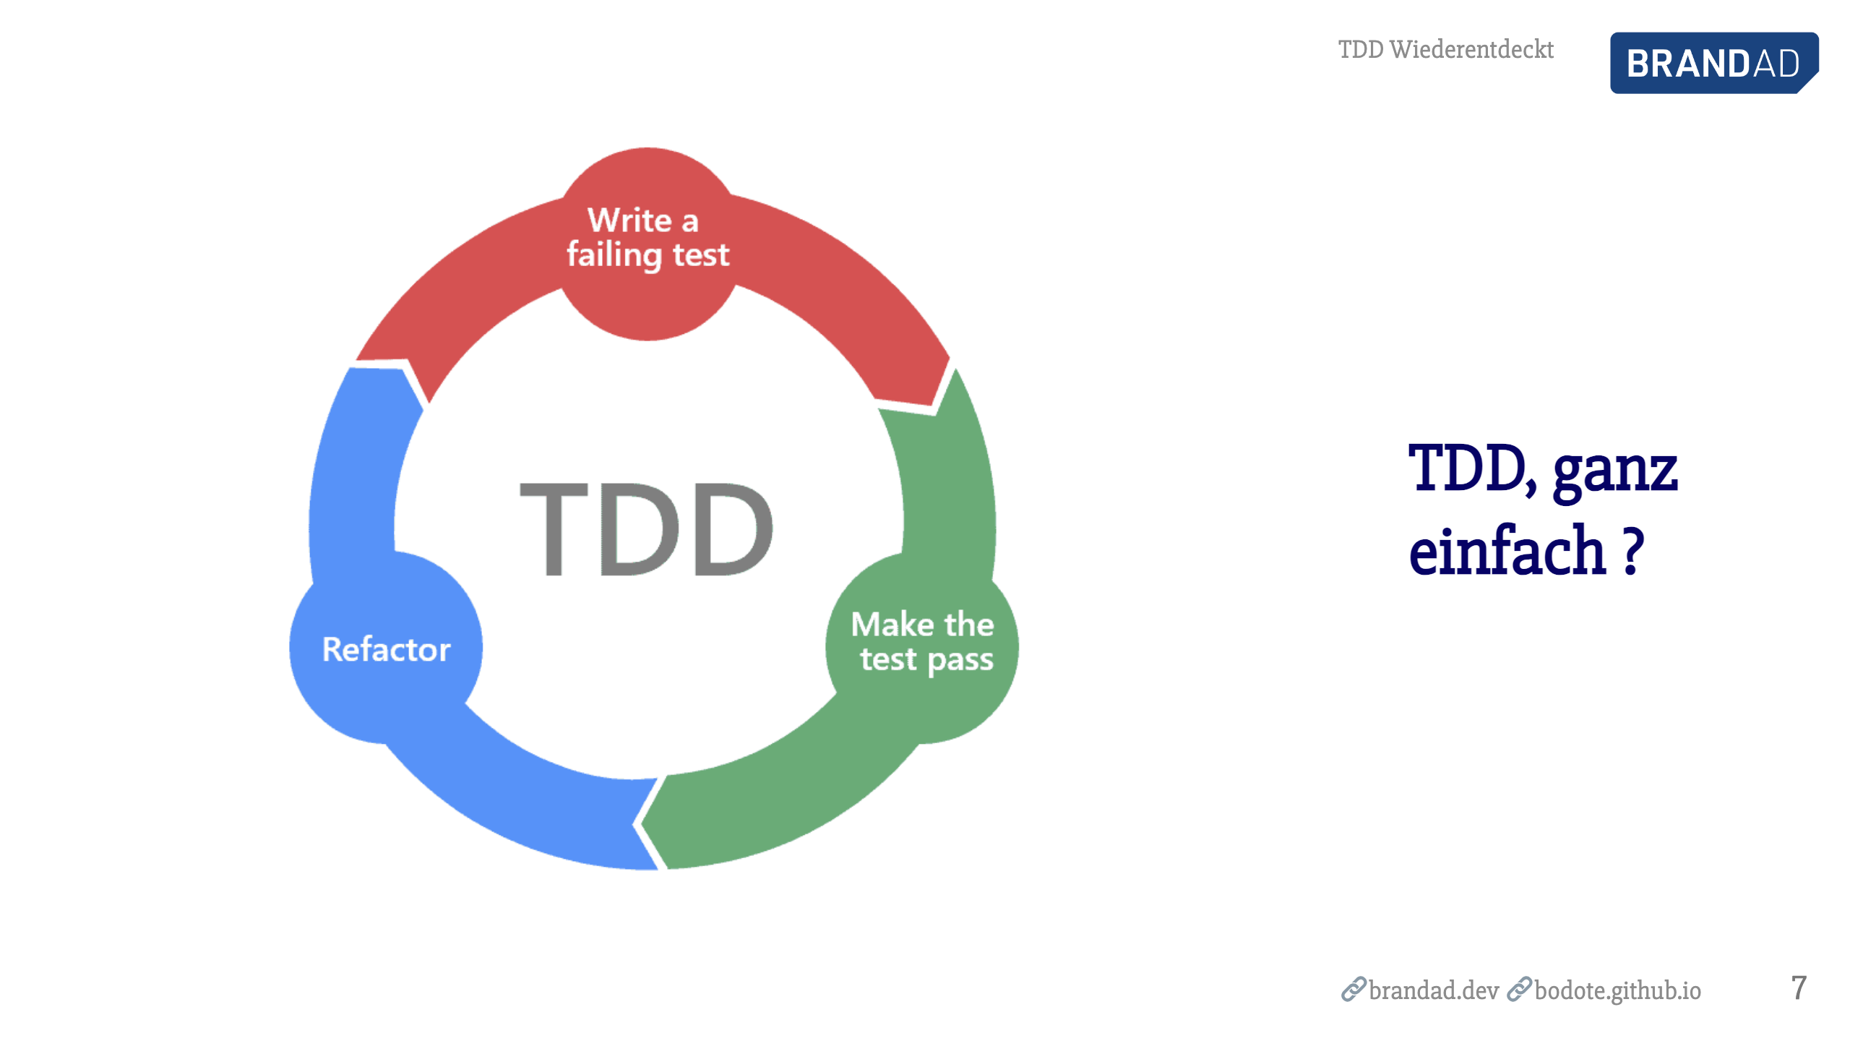
Notes:
Schöne graphic für ein Buchcover oder ein Präsentationsfolie * Ist aber leider sehr Irreführend

Slide 8
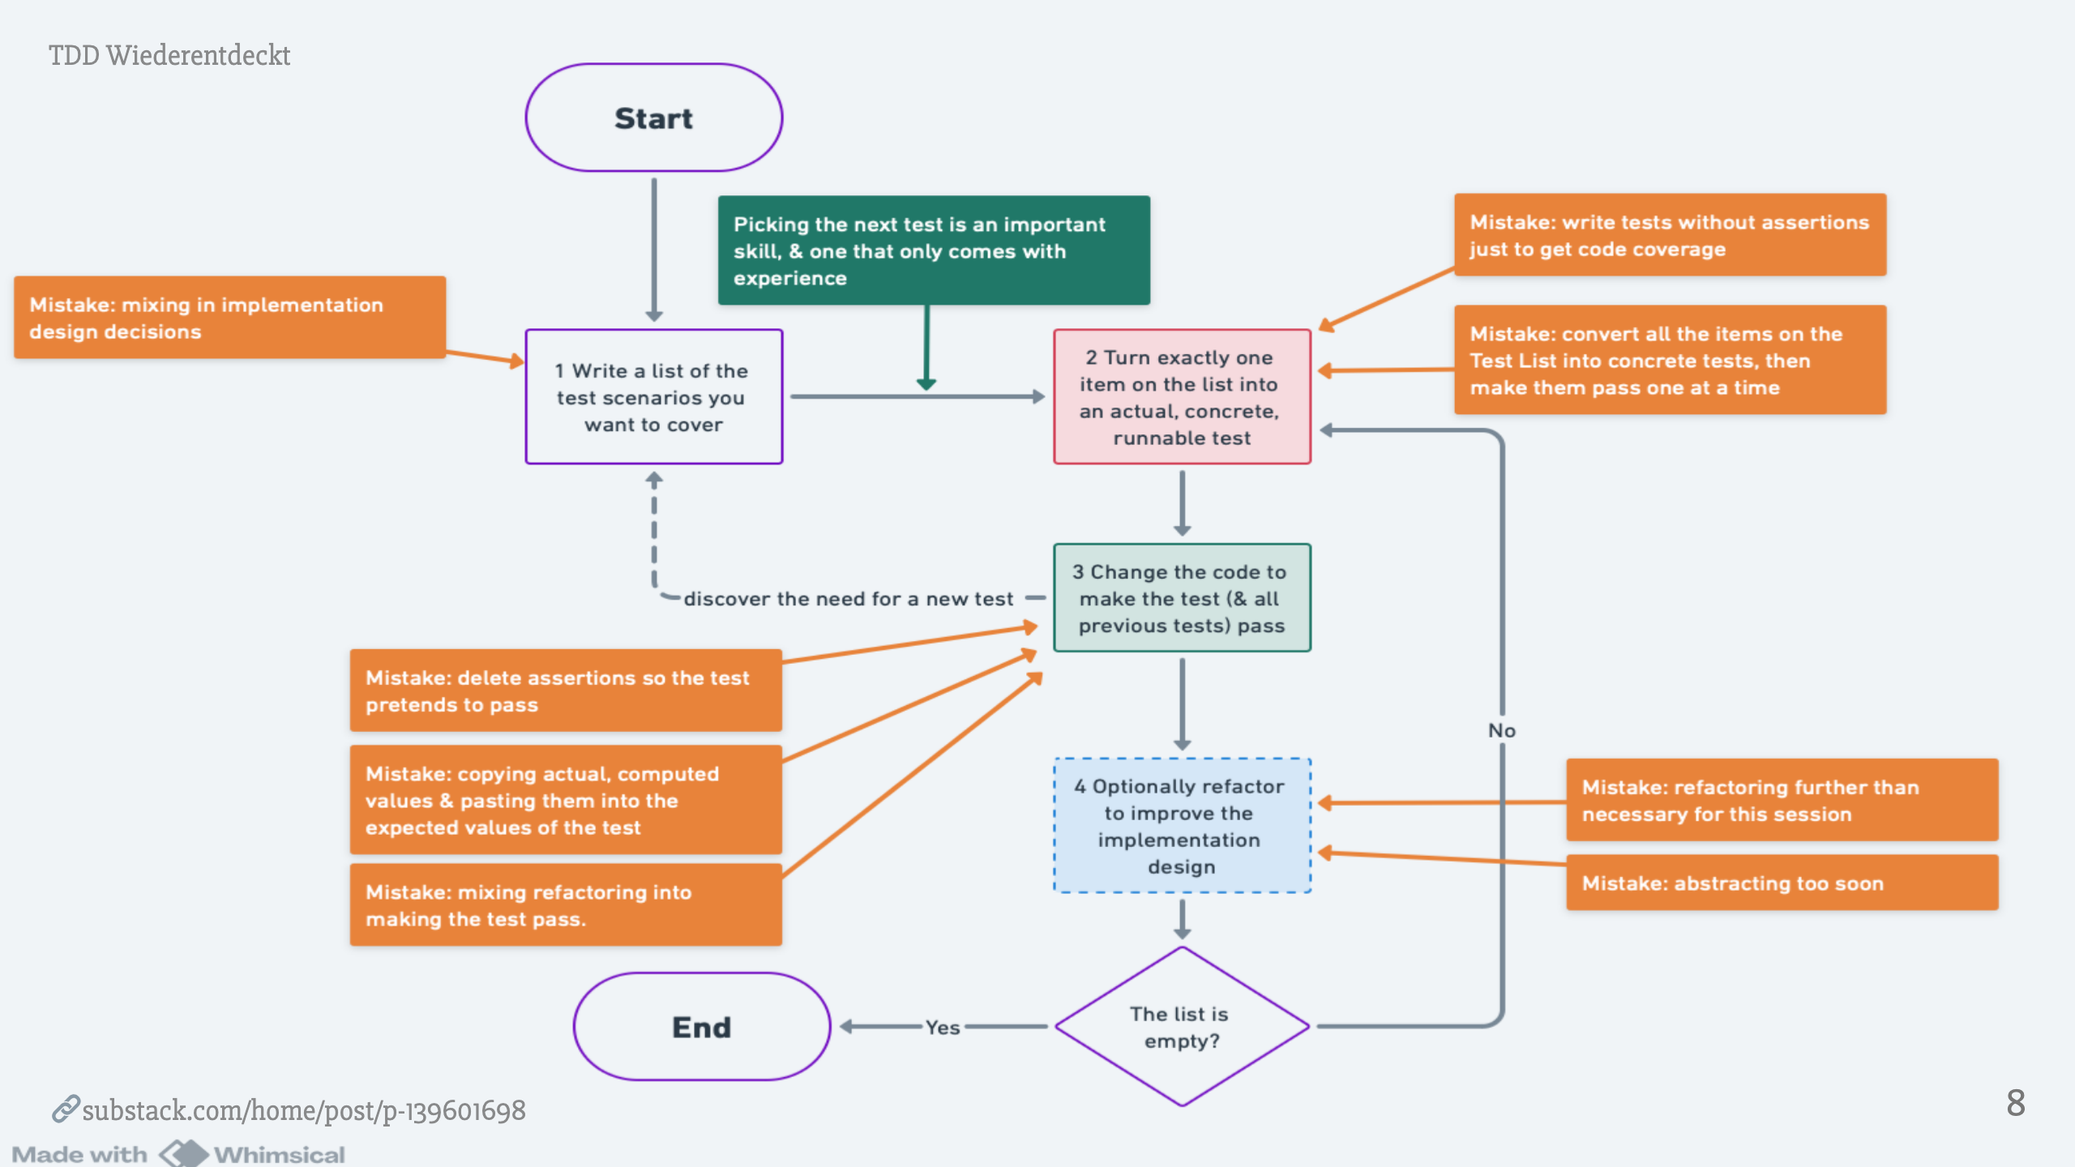
Notes:
* kommt der Sache schon etwas näher, * orangenen Kästen weisen auf häufig begangene Fehler hin * erfasst aber eigentlich noch nicht alle wichtigen Aspekte! * Flowchart vom Autor Kent Beck selbst autorisiert * zugehöriger Text im Substack Link zu finden.

Slide 9
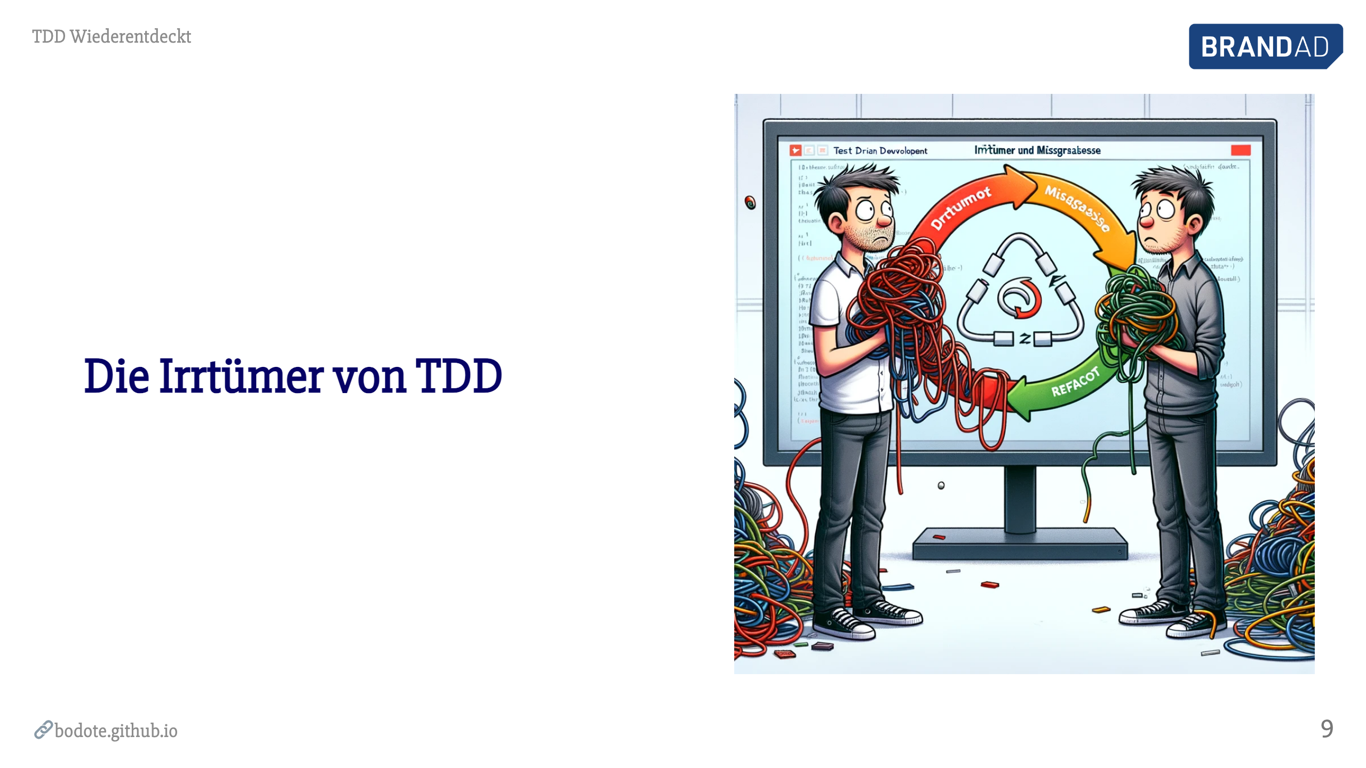
Notes:
Es gibt viele Missverständnisse rund um TDD und man kann viel falsch machen Das sage ich nicht um euch von TDD abzuhalten, sondern ich um euch vorzuwarnen dass es nicht so einfach ist , wie es aussieht * hoffentlich klar, dass ich der Meinung bin , dass sich der Aufwand lohnt TDD richtig zu lernen (unter bestimmten Umständen!)

Slide 10
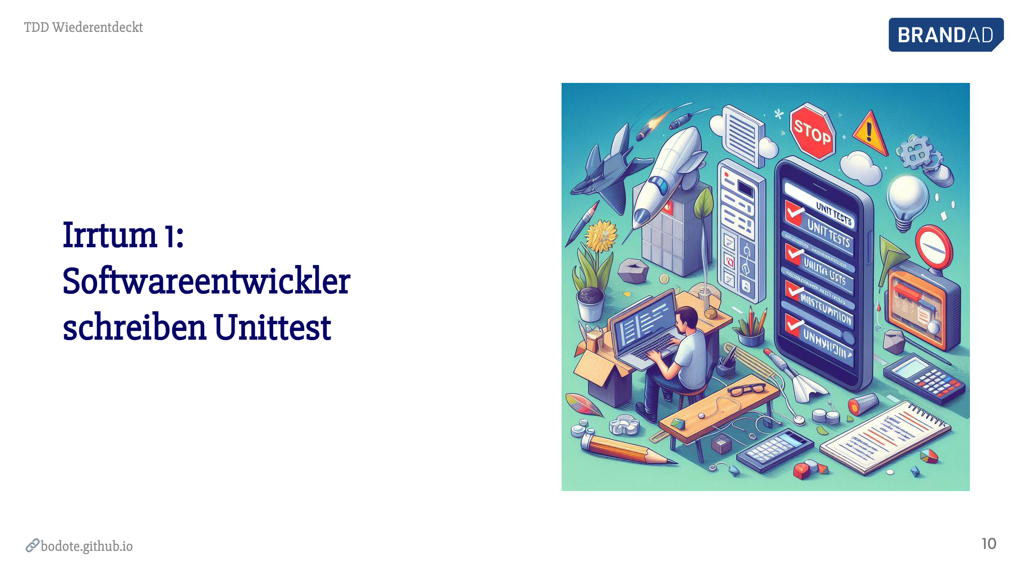
Notes:
TDD ist nicht gleichzusetzen mit Unit-Tests. # Der erste und vielleicht bedeutendste Irrtum der testgetriebenen Entwicklung ist, dass Entwickler "Unit"-Tests schreiben. Nichts könnte weiter von der Wahrheit entfernt sein.

Slide 11
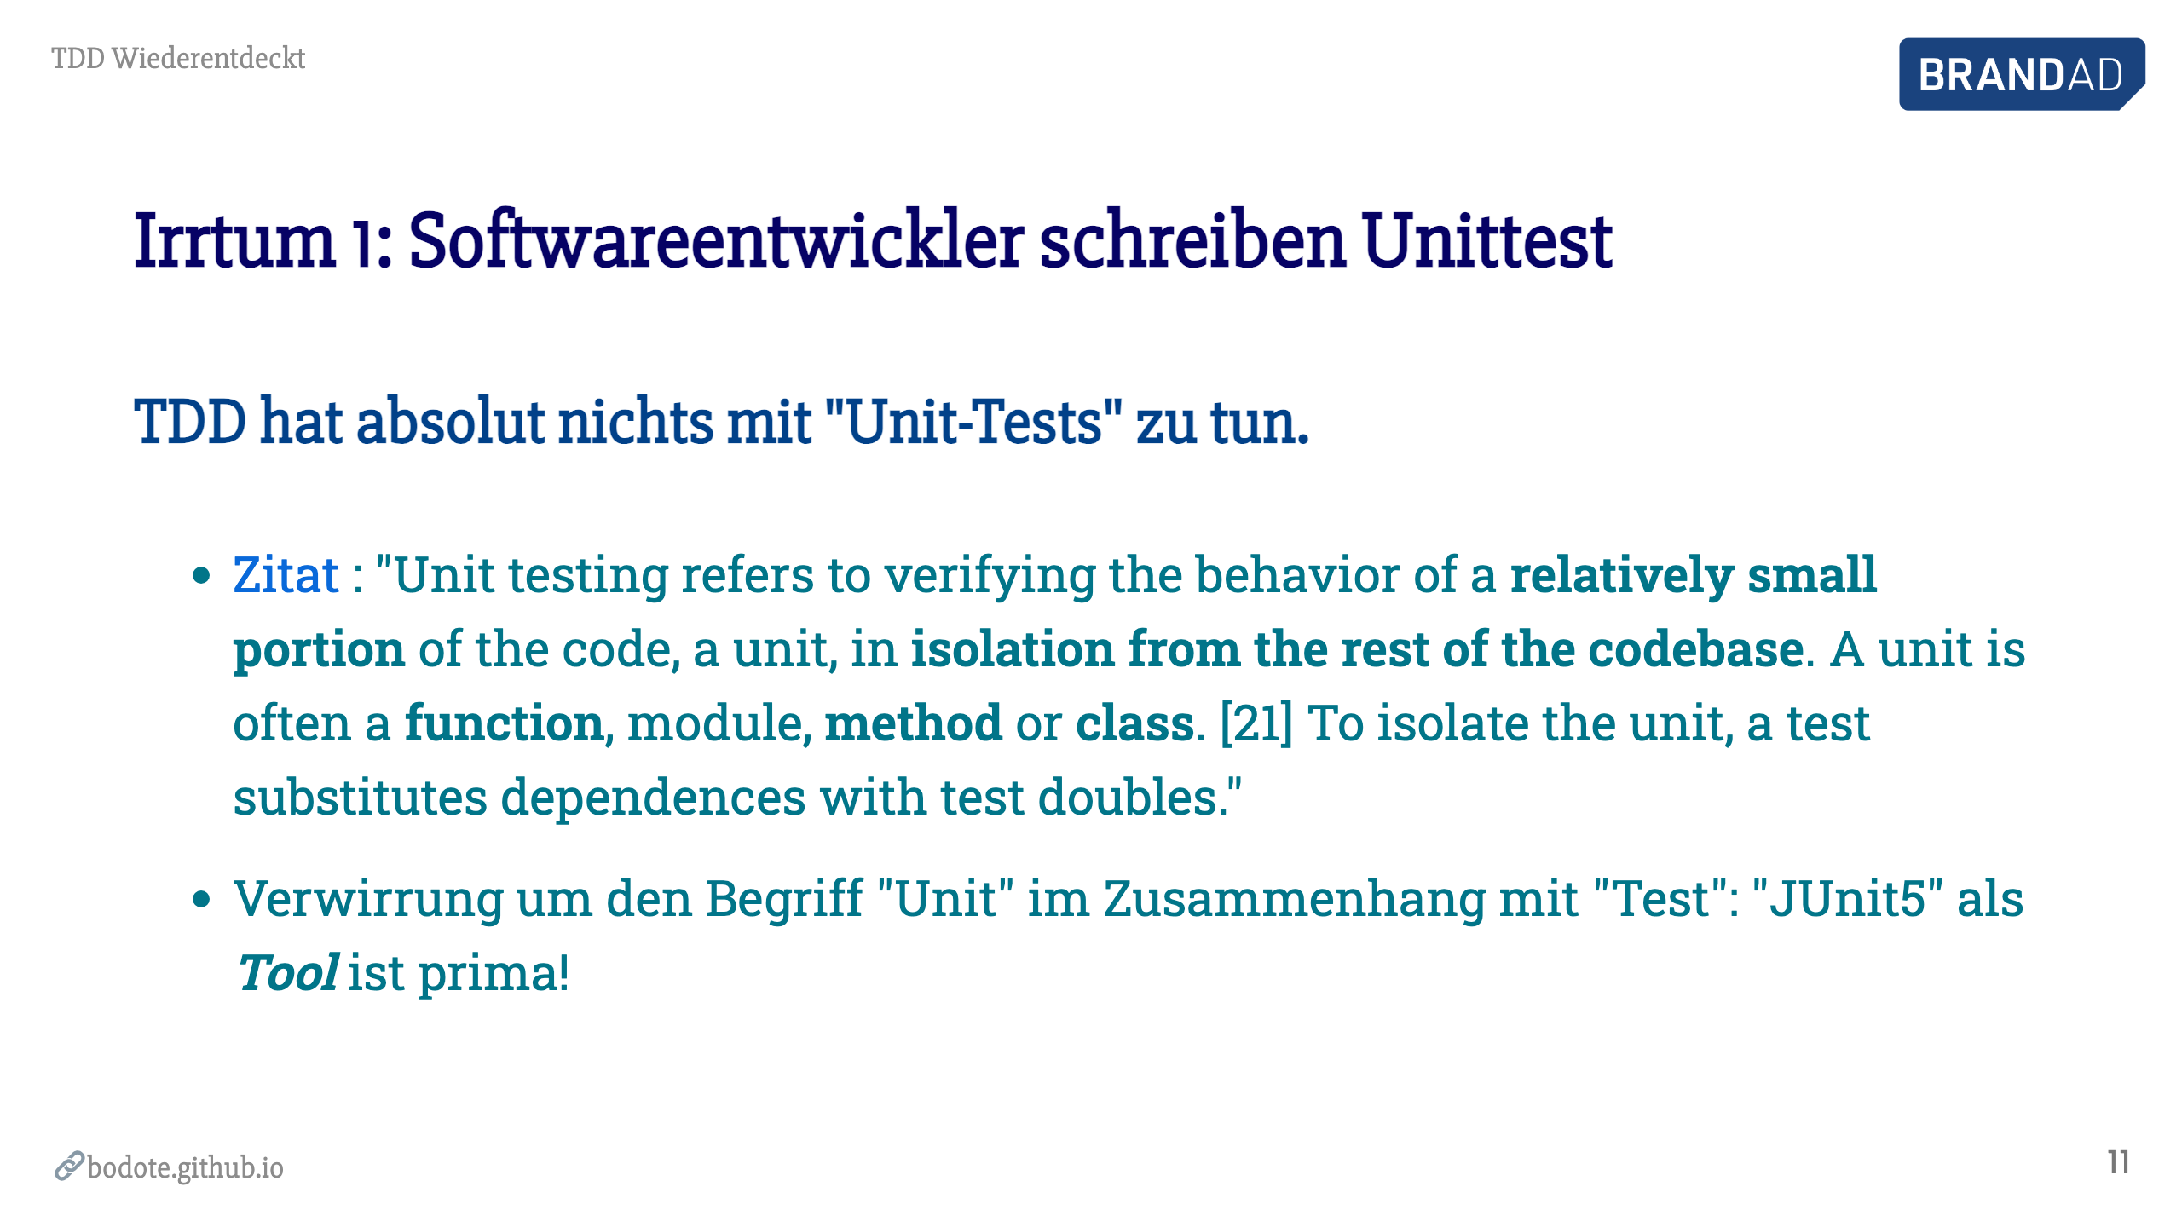
Notes:
# Wikipedia sagt 1. dass das Problem soll isoliert werden soll. 2. eine UNIT sei eine Funktion , Modul oder Klasse 2. Methoden-Stubs, Mock-Objekte, Fakes und Test-Harnesses können verwendet werden, um das Testen eines Moduls in Isolation zu unterstützen. 3. das man die UNIT isoliert testen soll, Ich sag nicht, dass Wikipedia falsch ist, ich sag nur dass wenn man TDD machen will darf man die Definition von UNIT nicht mit der verwechseln die in Wikipedia steht. von den 3 Aussagen hilft für TDD nur einer so halb weiter, nämlich: * Jeder **Testfall** sollte unabhängig VON ANDEREN TESTS sein,

Slide 12
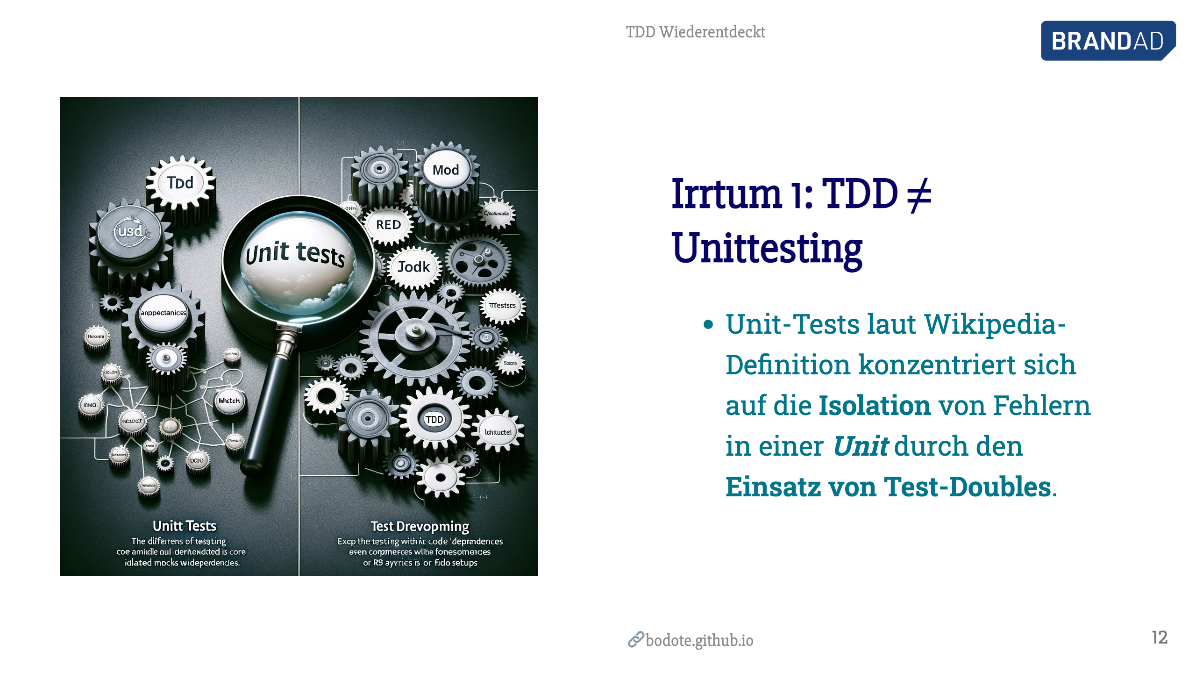
Notes:
# __Isolation__ von Fehlern in einer Komponente scheint erst einmal eine Gute Idee # ist es aber nicht

Slide 13
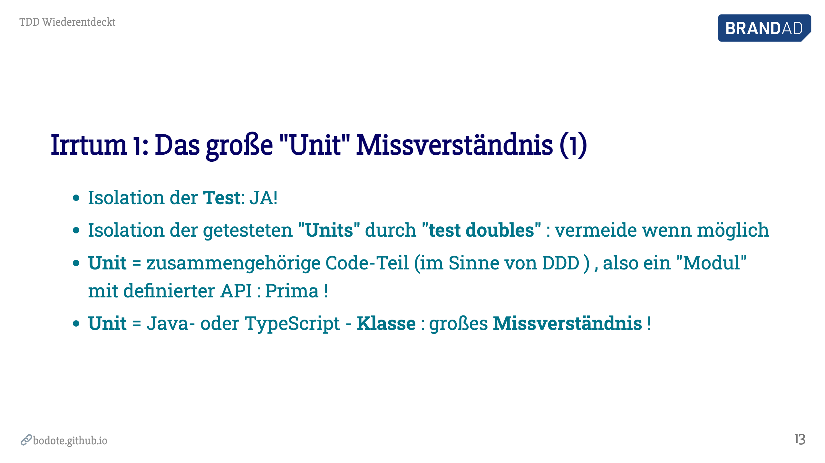
Notes:
* Unit als Funktion oder Klasse ist schlicht falsch, wenn wir TDD machen wollen ! * sondern ein größere MODUL mit einer stabile API

Slide 14
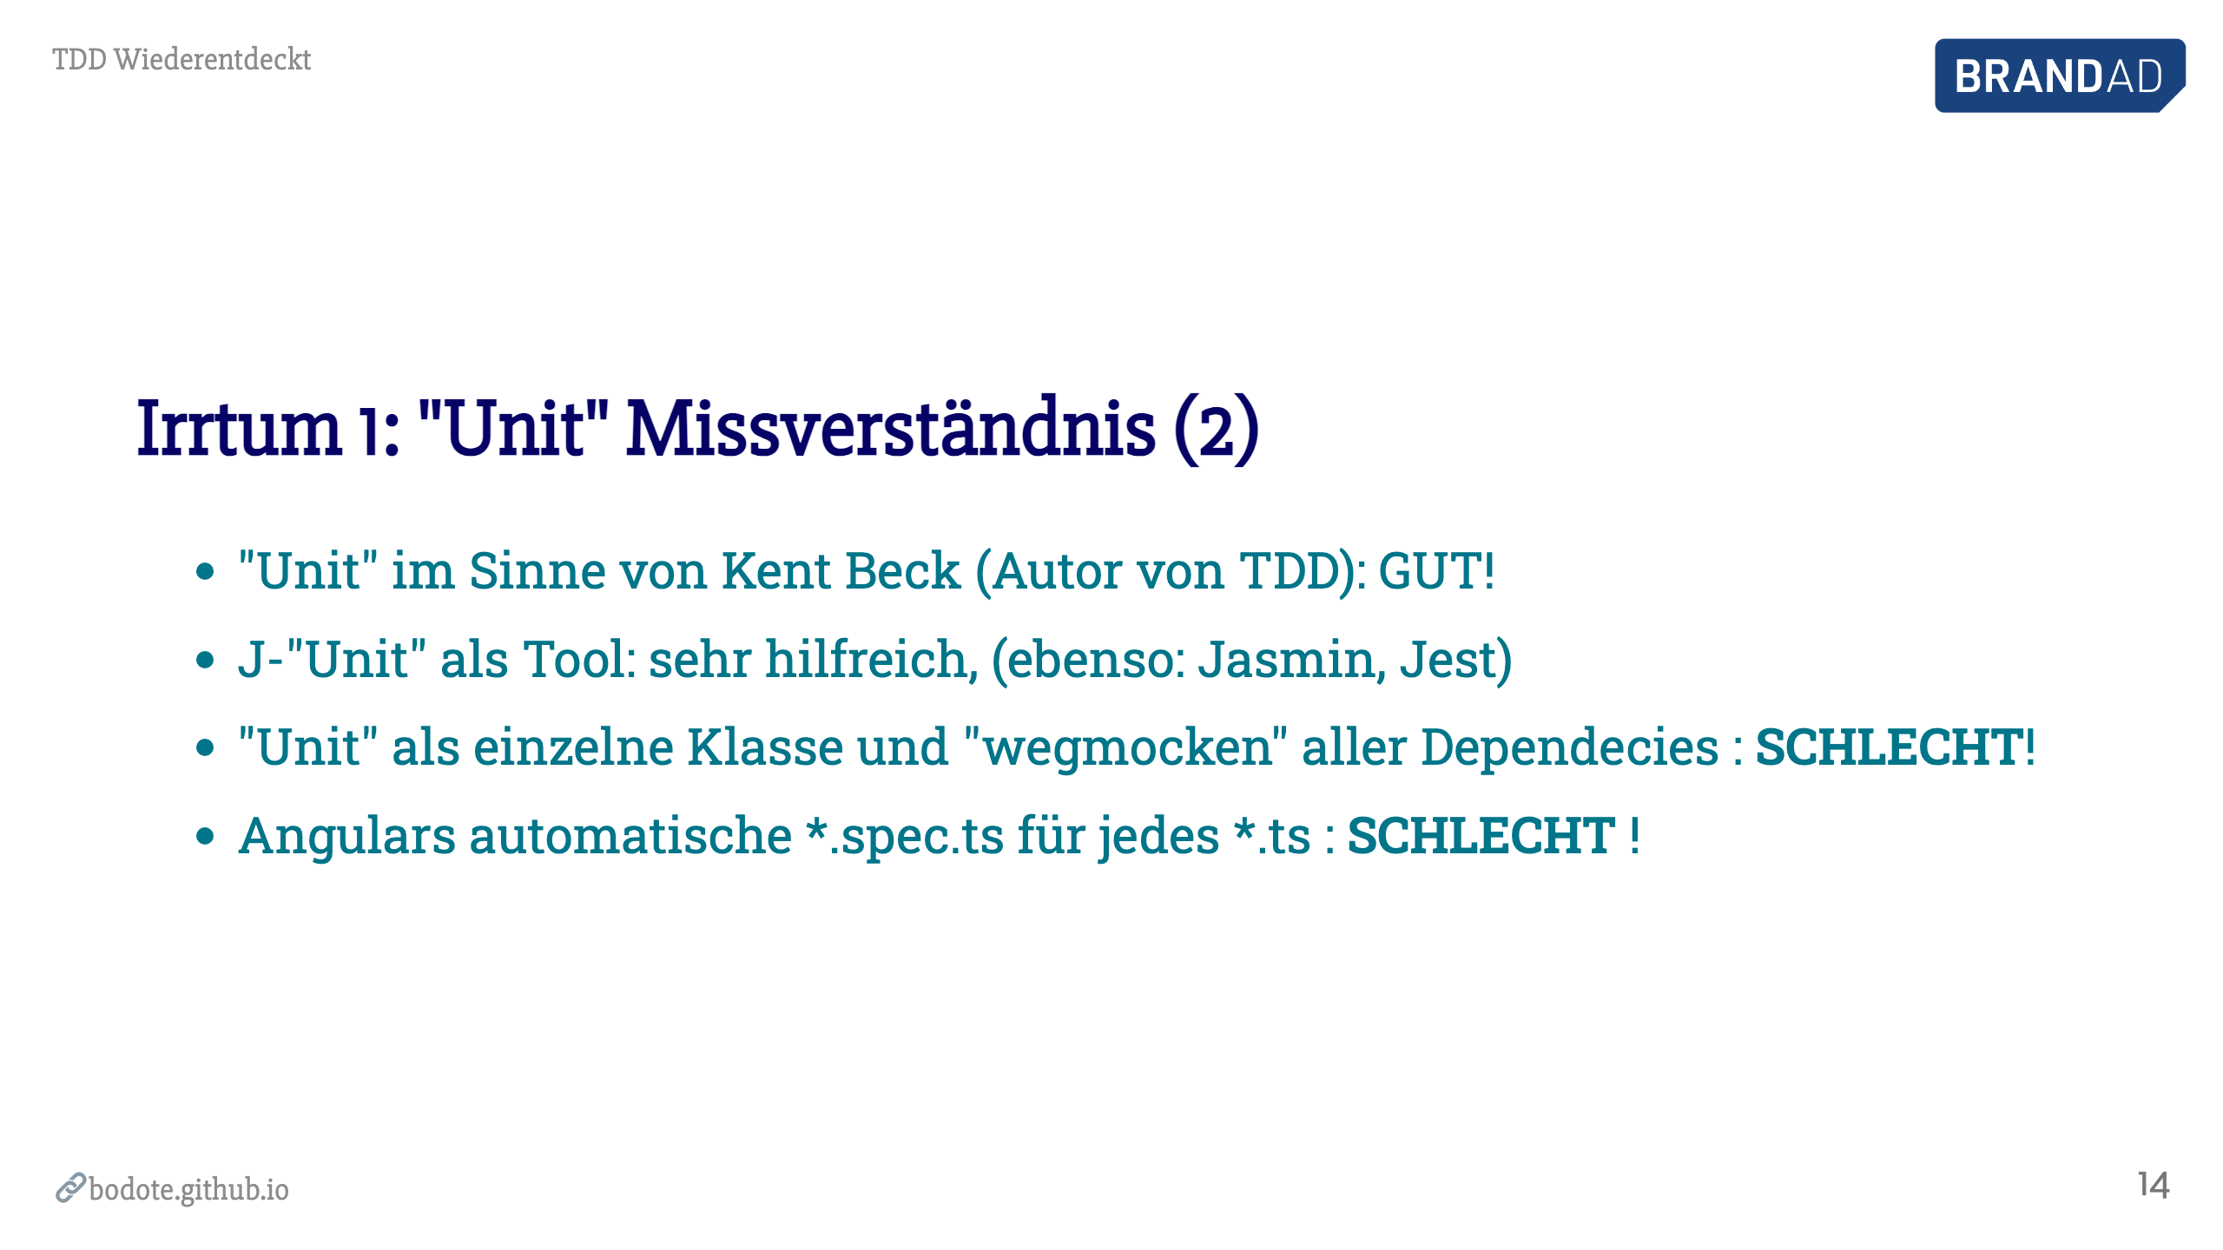
Notes:
WEIL: nächste Folie

Slide 15
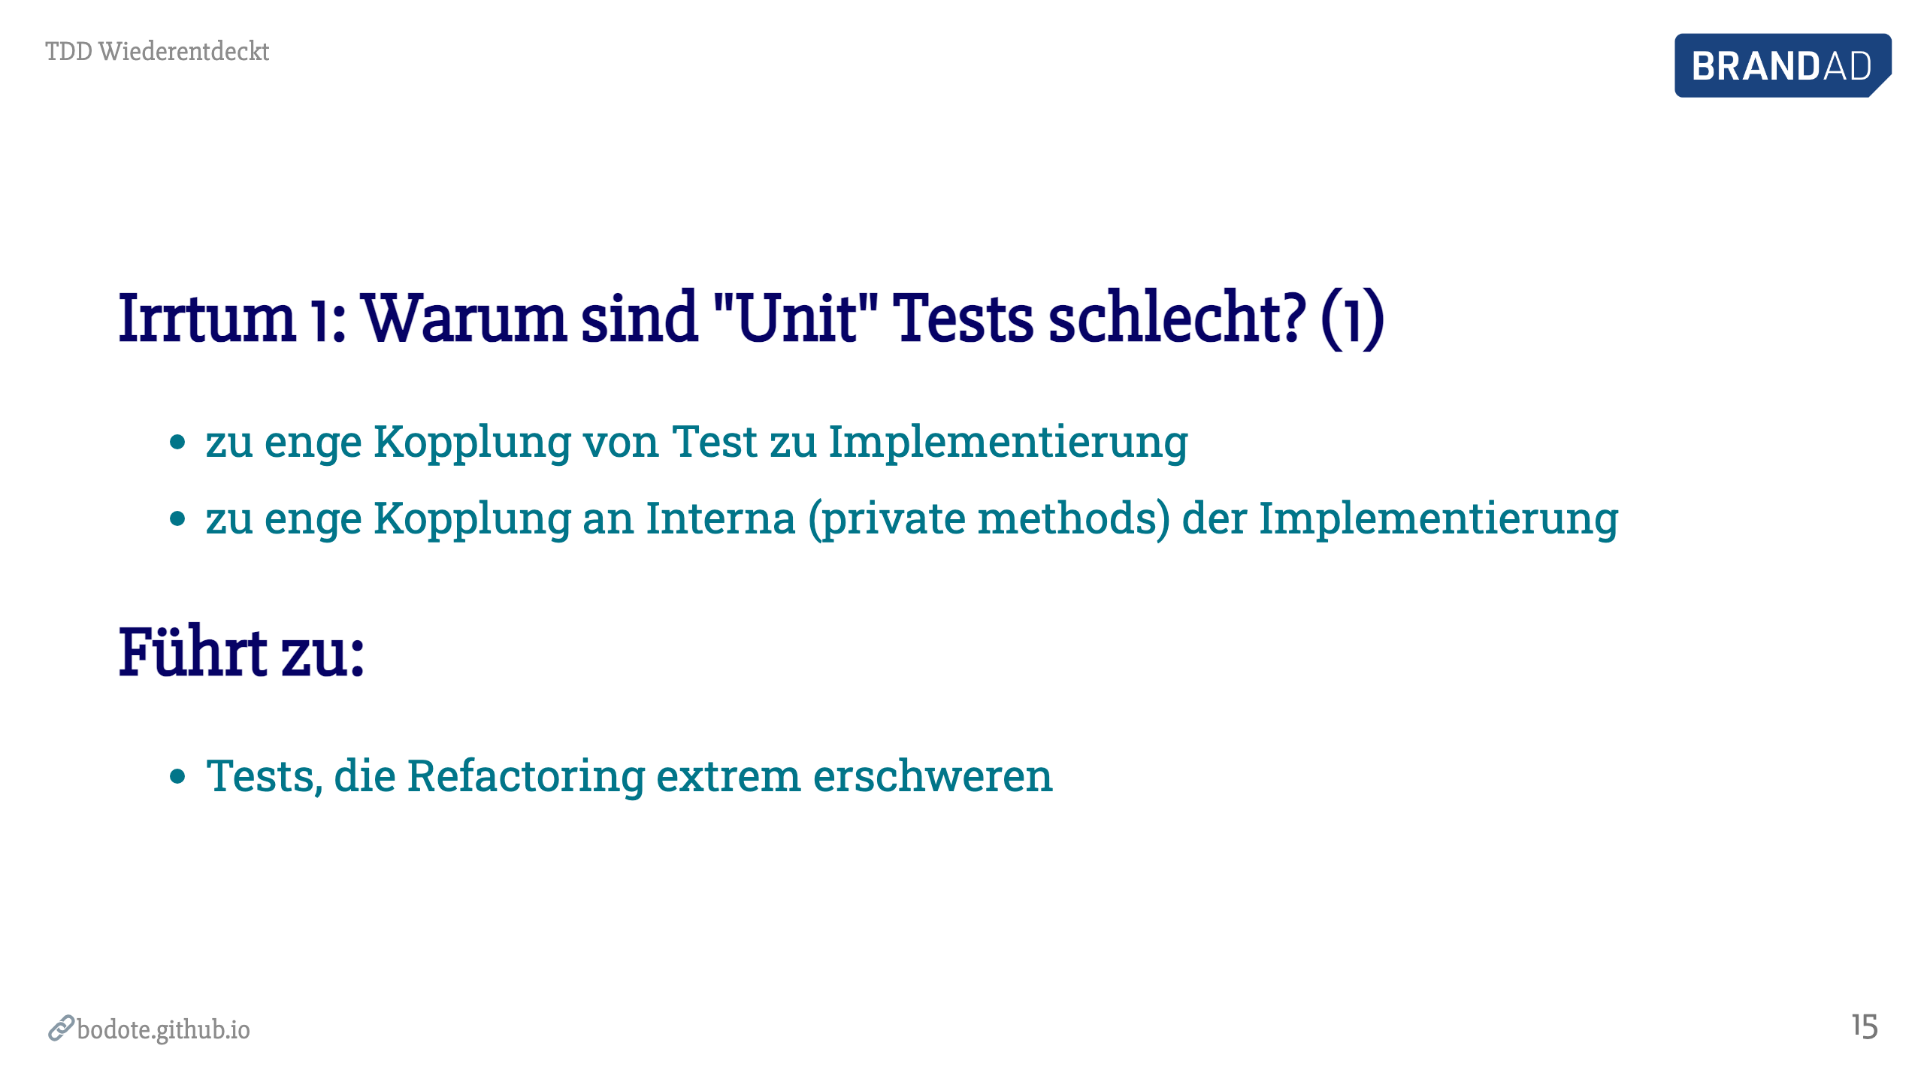
Notes:
# NAIVE Herangehensweise: * im Tutorial ok: 1 Klasse -> eine Testclasse * im Tutorial ok: je Entscheidung in jeder Methode je eine Test-Methode # Völlig OK , sich so TDD anzunähern # Völlig falsch , in nicht trivialen Projekten dabei zu bleiben

Slide 16
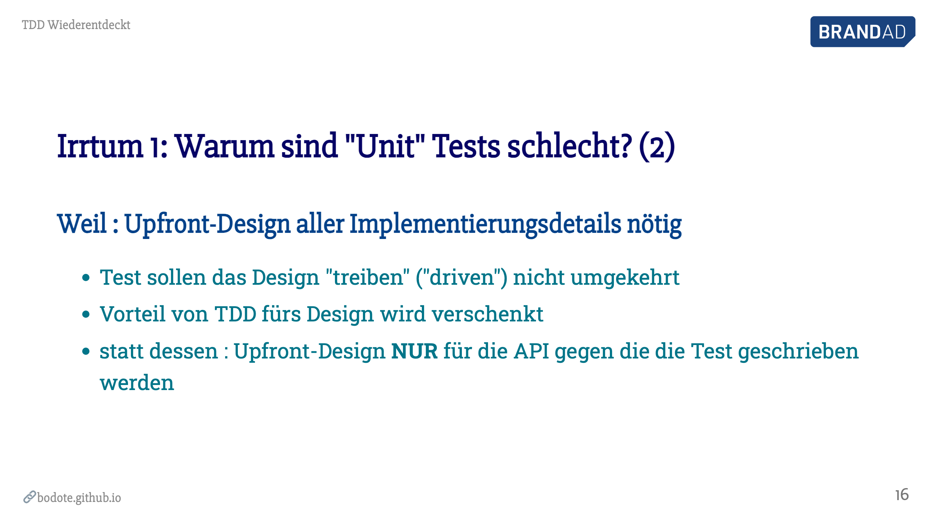
Notes:
Denn Wenn ich auf Klassenebene testen will muss ich die Klassen auch vorab Designen * Methodennamen und - Parameter festlegen sonst kompiliert mein Test ja gar nicht * führt zu diese engen Kopplung * änderen sich meine Klassen auch nur minimal (z.B. Methode verschieben von Klasse A zu Klasse B) muss sich auch mein Test ändern Das wollen wir vermeiden !

Slide 17
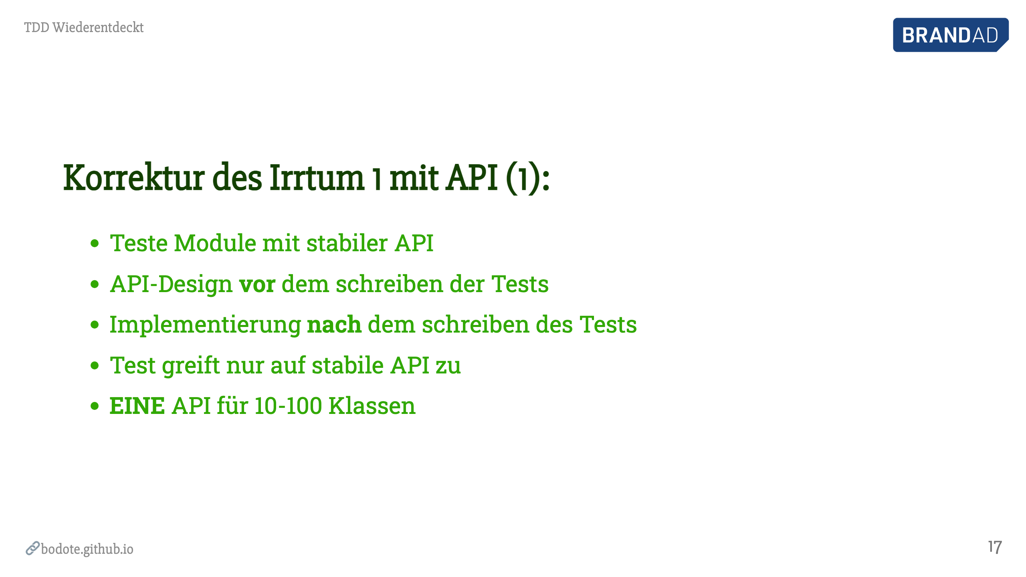
Notes:
__API__ für ein "Modul" , das vielleicht 10-100 Klassen enthält Beispiel zu API-Design **vor** dem schreiben der Tests * API == "REST Controller" mit INput/Output festlegen

Slide 18
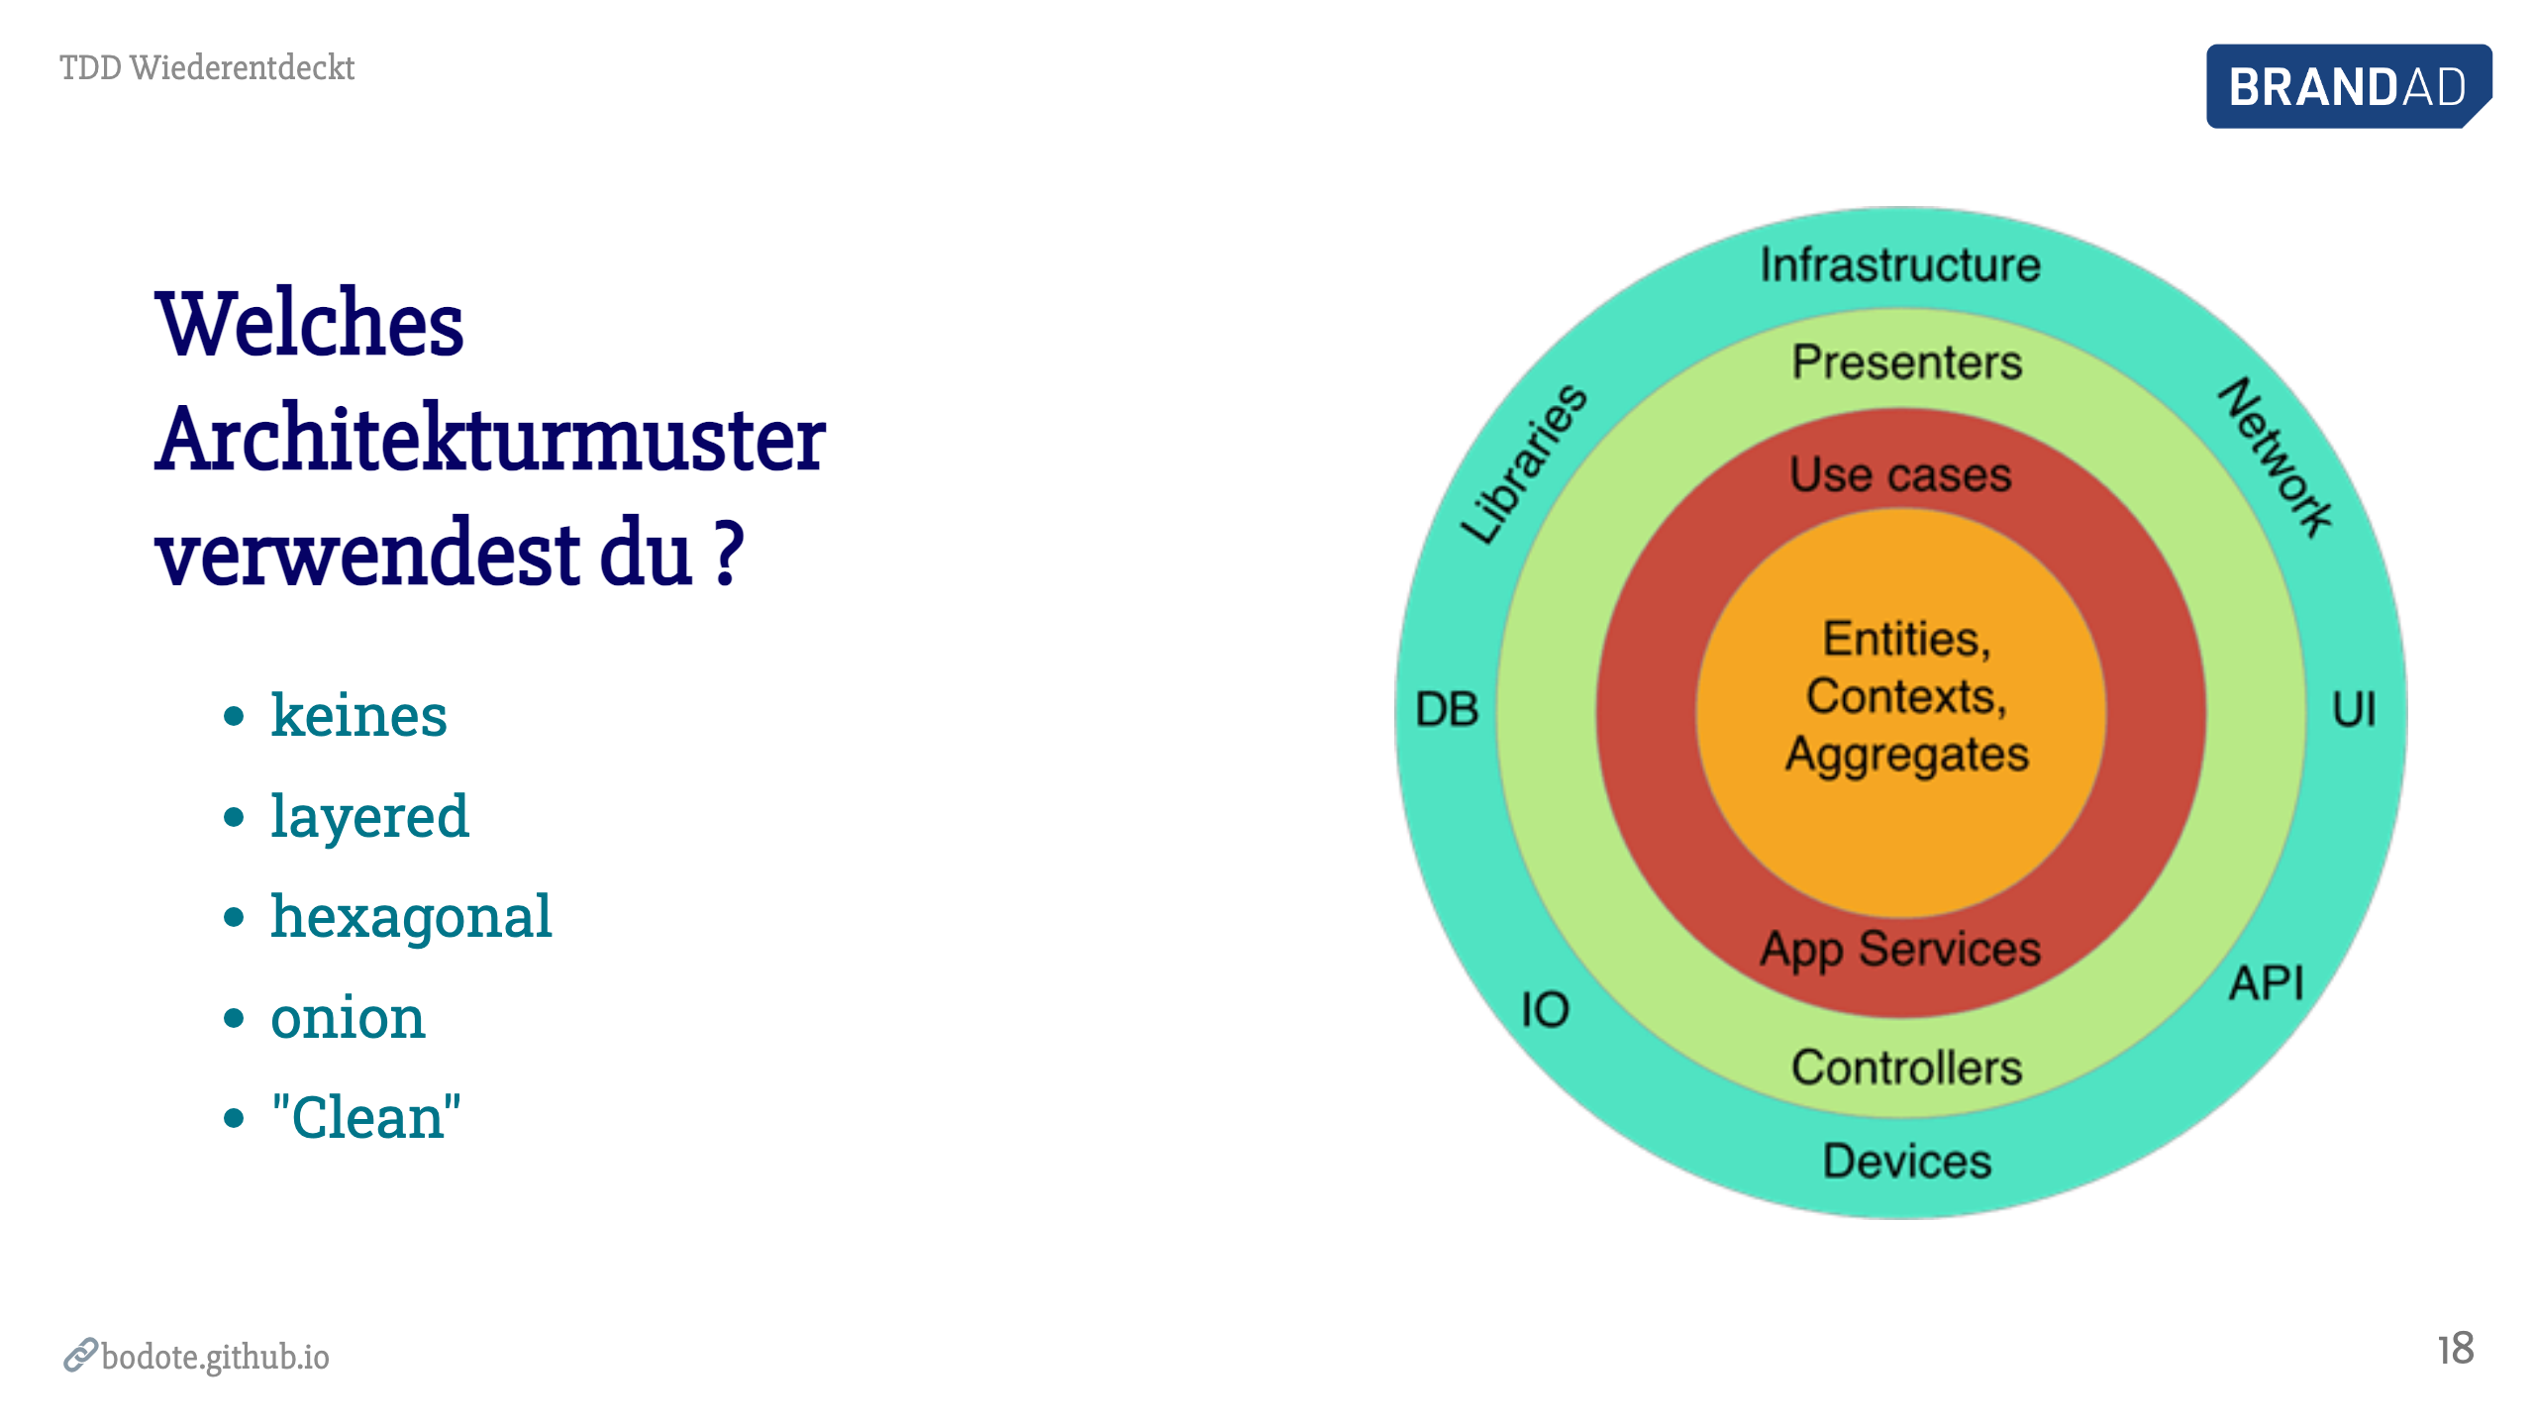
Notes:
Starker Einfluss der gewählten __Softwarearchitektur__ (Clean , Hexagonal, Zwiebel, Layerd) * ARCHITEKTUR: du sollest eine API auch zwischen den * "Layern", oder "Zwiebelringen" , * Hexagonal: "Infrastruktur" und "Application" code. * Clean Architecture: zwischen "Application Business Rules" und "Interface Adapters" # Wichtig : API sollte sich nicht dauernd ändern -> oder wenn, dann möglichst rückwärtskompatibel

Slide 19
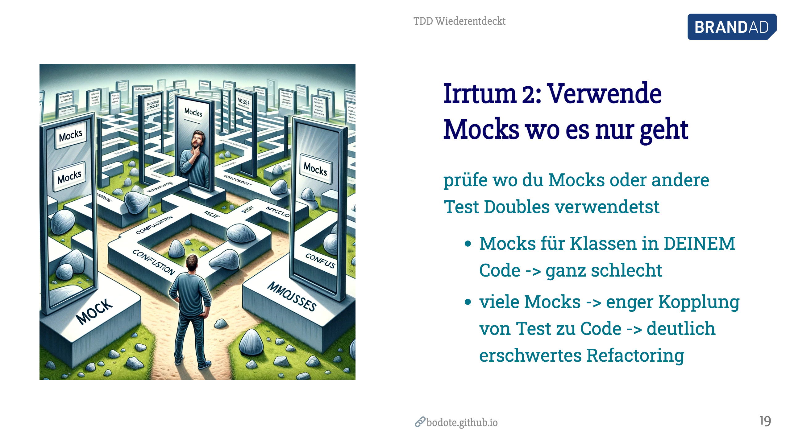
Notes:
# Wenn du viele Mocks in deinem Code für deine eigenen Codeteile verwendest, fürht das zwangsläufig zu einer engen Kopplung der Tests an deine IMplmentierung die Refactoring exterm erschwert und # du musst deine Tests dauern ändern

Slide 20
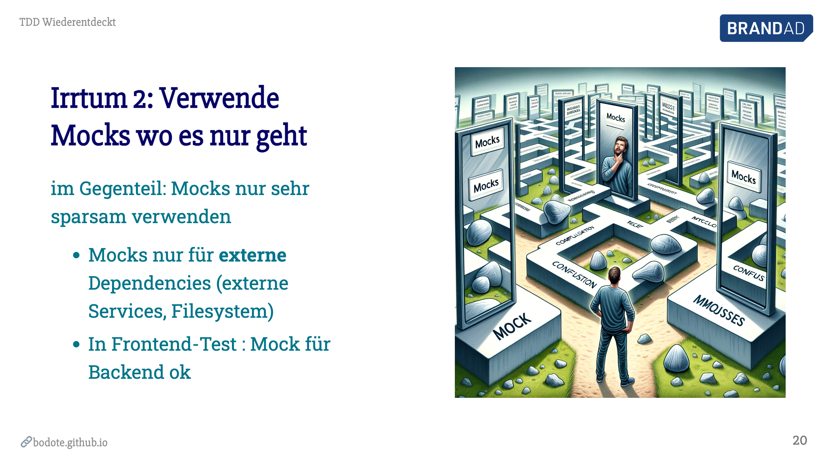
Notes:
Verwendung von Test Doubles , Mocks , Spys sind guter Indikator ob du auf dem richtigen Web bist

Slide 21
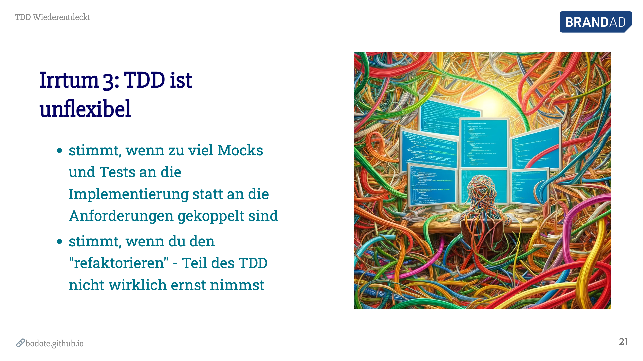
Notes:
Zu Wenig Refactoring ist ein Anzeichen dafür, dass effektiv ein Design im Voraus vorliegt, das du jetzt unter Test bekommen möchtest. * denn in der __grünen__ Phase solltest du alles tun, was du kannst, um den Algorithmus zu finden, den du benötigst, um den Test zu bestehen. Du kannst Code von Stack Overflow kopieren, das ist absolut in Ordnung in der grünen Phase. * Du kannst ChatGPT bitten, dir zu sagen, wie du den Code schreiben sollst, und ihn einfügen, das ist in der grünen Phase absolut in Ordnung. * Code / CodeStruktur verbessern in der __blauen__ Phase, sobald er den Test besteht, denn jetzt weißt du genau, welchen Code du brauchst, um den Test zu bestehen, und du kannst dann refaktorieren, um qualitativ hochwertigen Code zu schreiben.

Slide 22
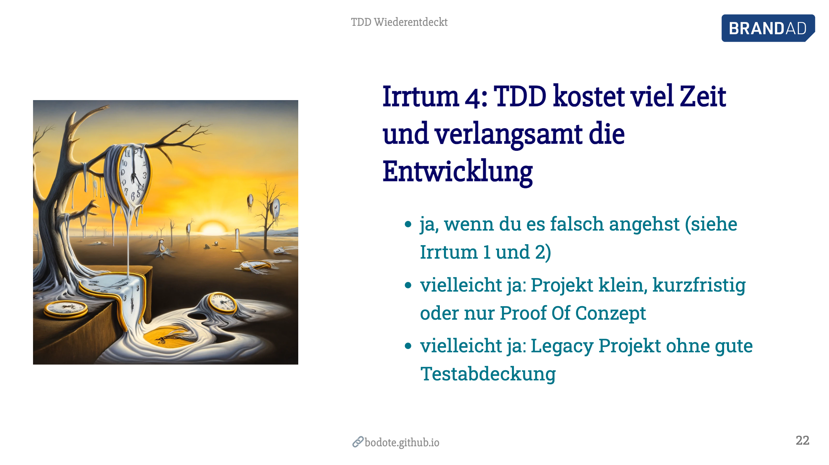
Notes:
TDD als Teil des Softwareentwicklungsprozesses passt nicht immer Bewusste Entscheidung nötig __Legacy__ Projekte ohne gute Testabdeckung: TDD nachträglich praktisch unmöglich. Es sei denn man schafft es für neue Features neuen Code zu schreiben der sehr weitgehend vom Legacy Projekte separiert ist. Heißt: API für Legacy Code muss definiert und umgesetzt werden an dem man den neuen Code "Andocken" kann. Das kann eine getrennte deploybare neue Codestructur sein (ich vermeide den Begriff Microservice) Das kann aber auch ein mit dem Legacy Code gemeinsam deploybares Modul sein. Dann aber: Stelle sicher, dass alle Dependencys die API nicht verletzten (ArchUnit) Sonst wird der neue Code ganz schnell wieder im Spagettibrei des Legacy Codes vergammeln.

Slide 23
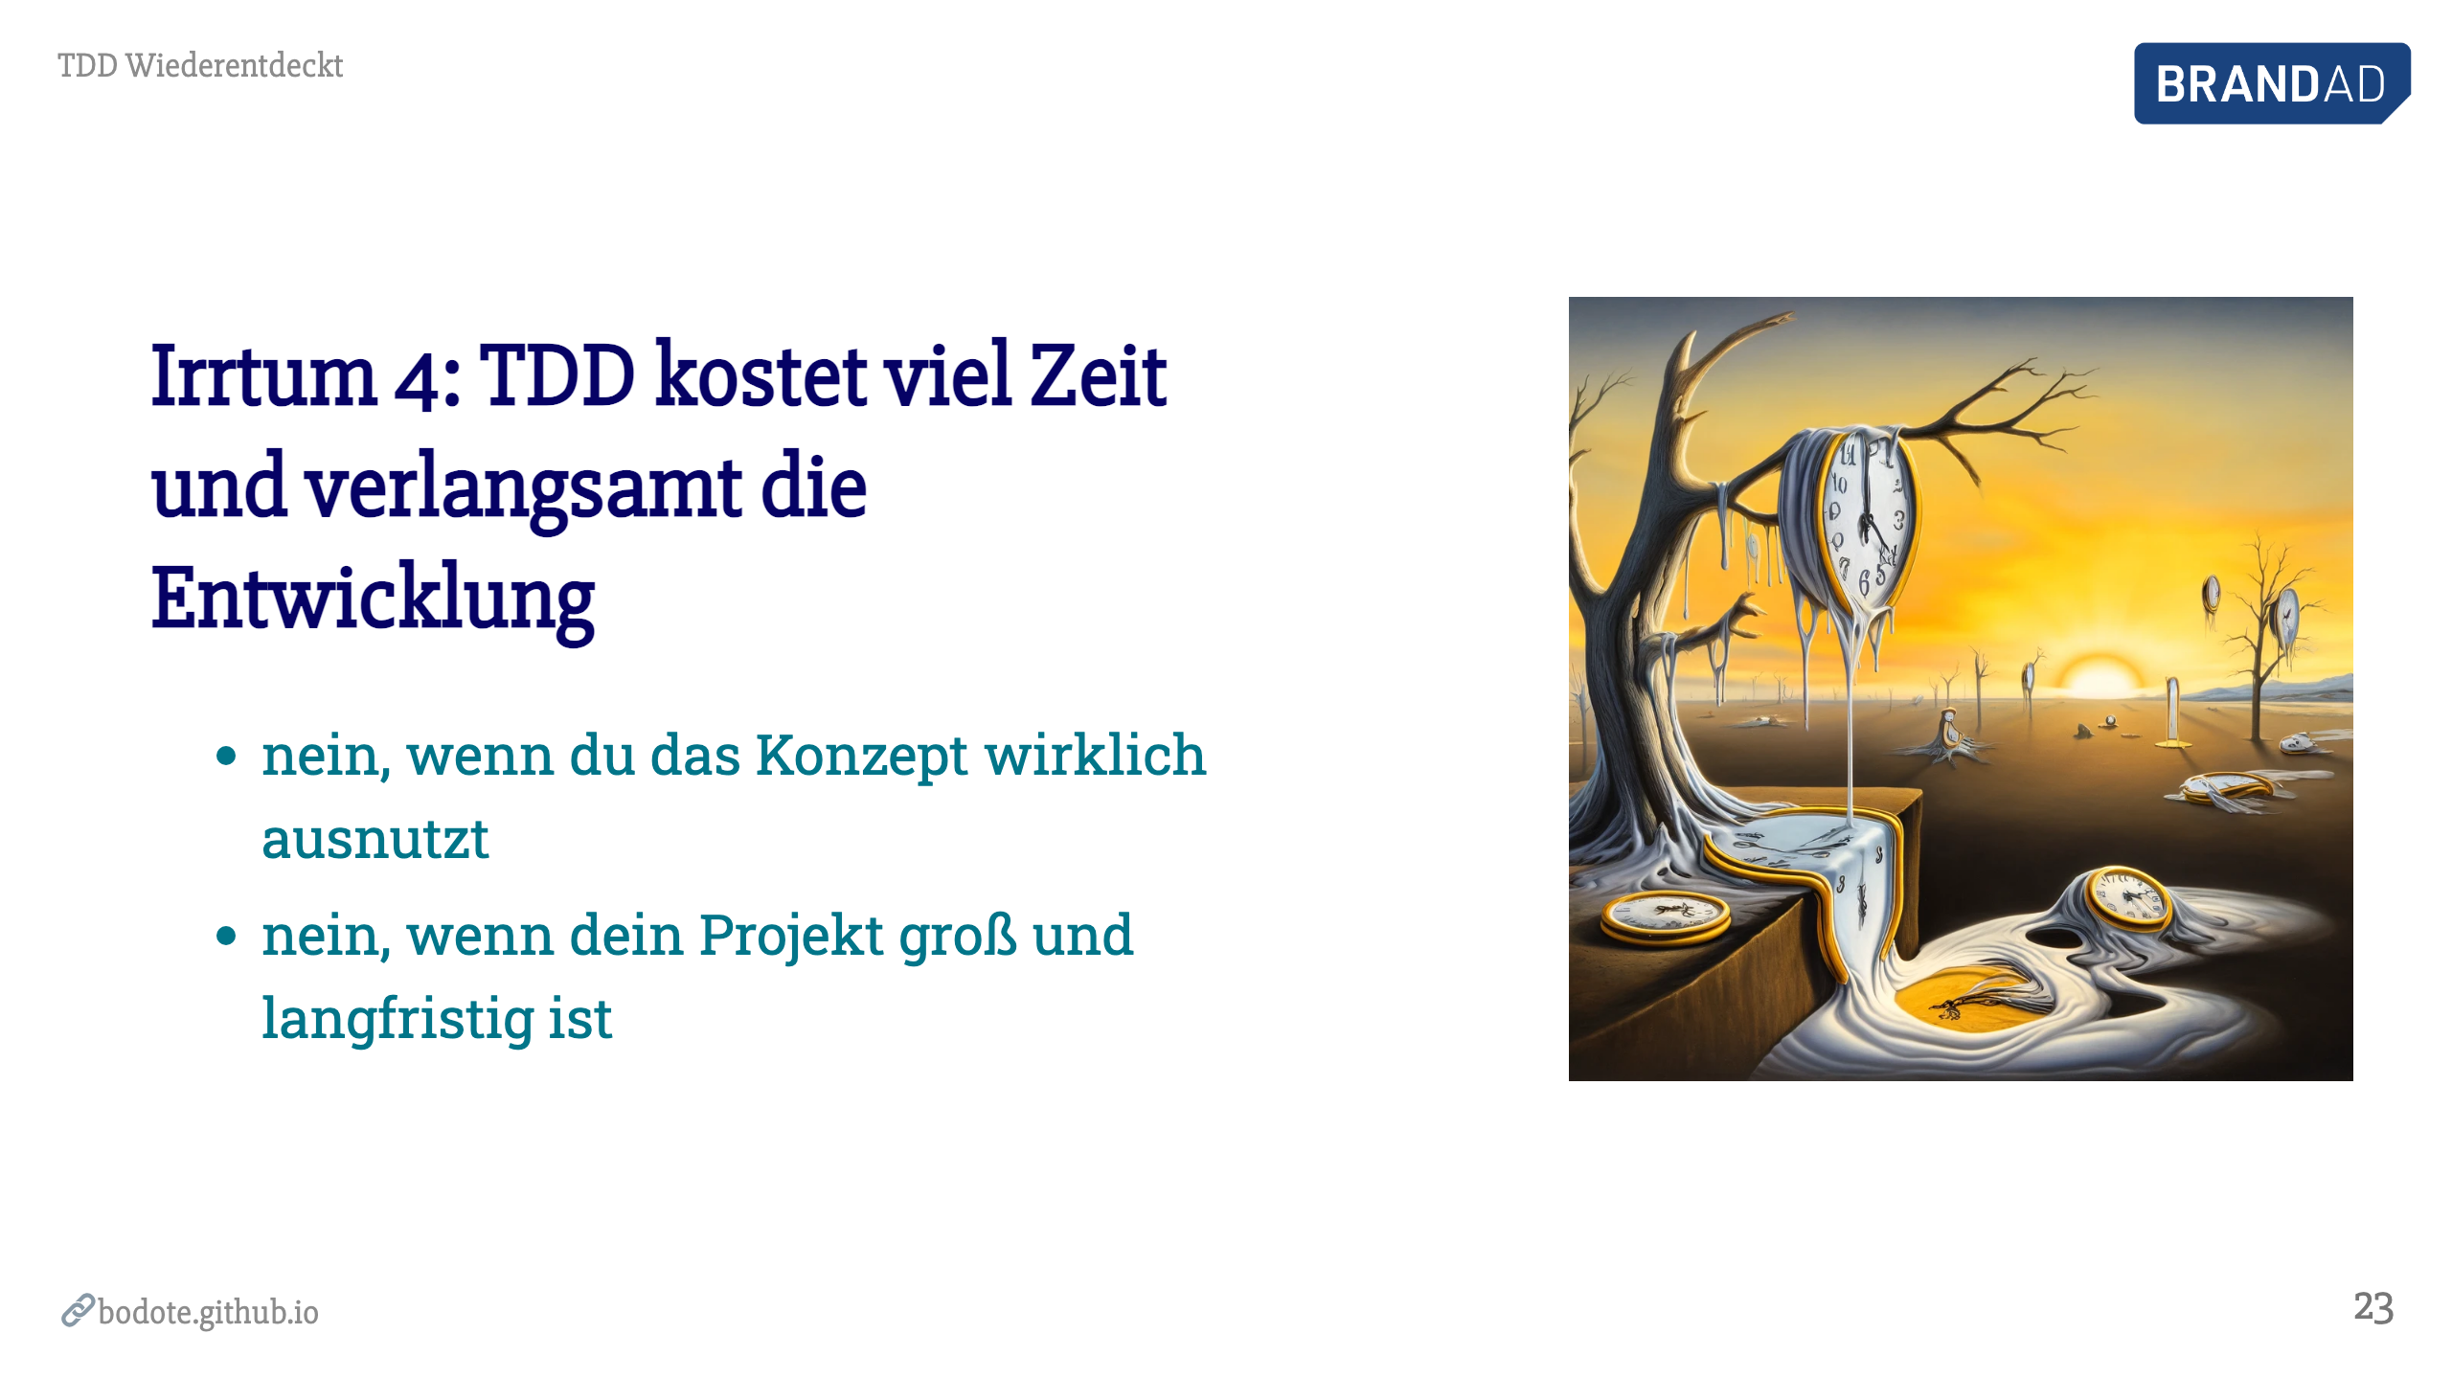
Notes:
weitere __negativ__ faktoren: ## geänderte Anforderungen->geänderte Test, aber die Test müsse leicht verständlich sein, was sie oft nicht sind __positiv__ ## du sparst viel zeit beim suchen und fixen von Bugs, weil TDD-Software viel stabiler ist. ## du sparst zeit beim Refactoring weil deine tests nicht dauernt brechen ## TDD zahlt sich vor allem längerfristig aus, je größer das Projekt desto mehr

Slide 24
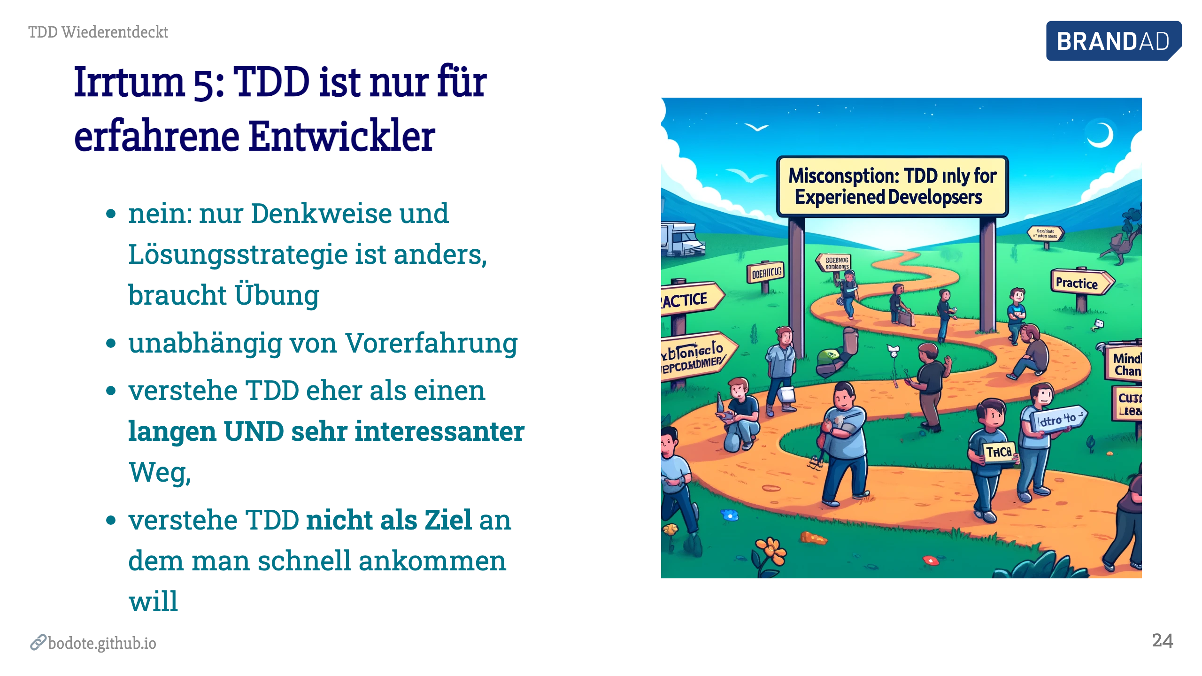
Notes:
Angeblich wäre TDD nur für erfahrene Entwickler: Stimmt nicht, ich hab TDD und Java damals gleichzeitig gelernt TDD kann eben auch für weniger Erfahrene eine Hilfe beim Lernen sein, weil es anregt kritisch über den eigenen Code nachzudenken. TDD bietet eben große Sicherheit beim Ändern von Code, was wiederum das Lernen beschleunigen kann. TDD erfordert aber auch Disziplin und eine Verständniss der Testprinzipien

Slide 25
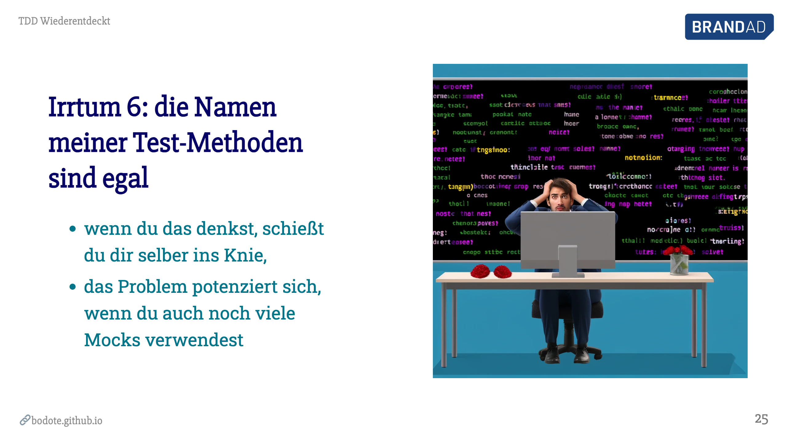
Notes:
Beispiel folgt nach Irrtum 7 Solange sich die Anforderungen nicht ändern (sondern nur neue hinzu kommen) ändern sich auch die Tests nicht ABER: wenn bestehende Anforderunge geändert werden MÜSSEN sich die Tests ändern-> je leichter lesbar die sind , desto leichter lassen sie sich ändern

Slide 26
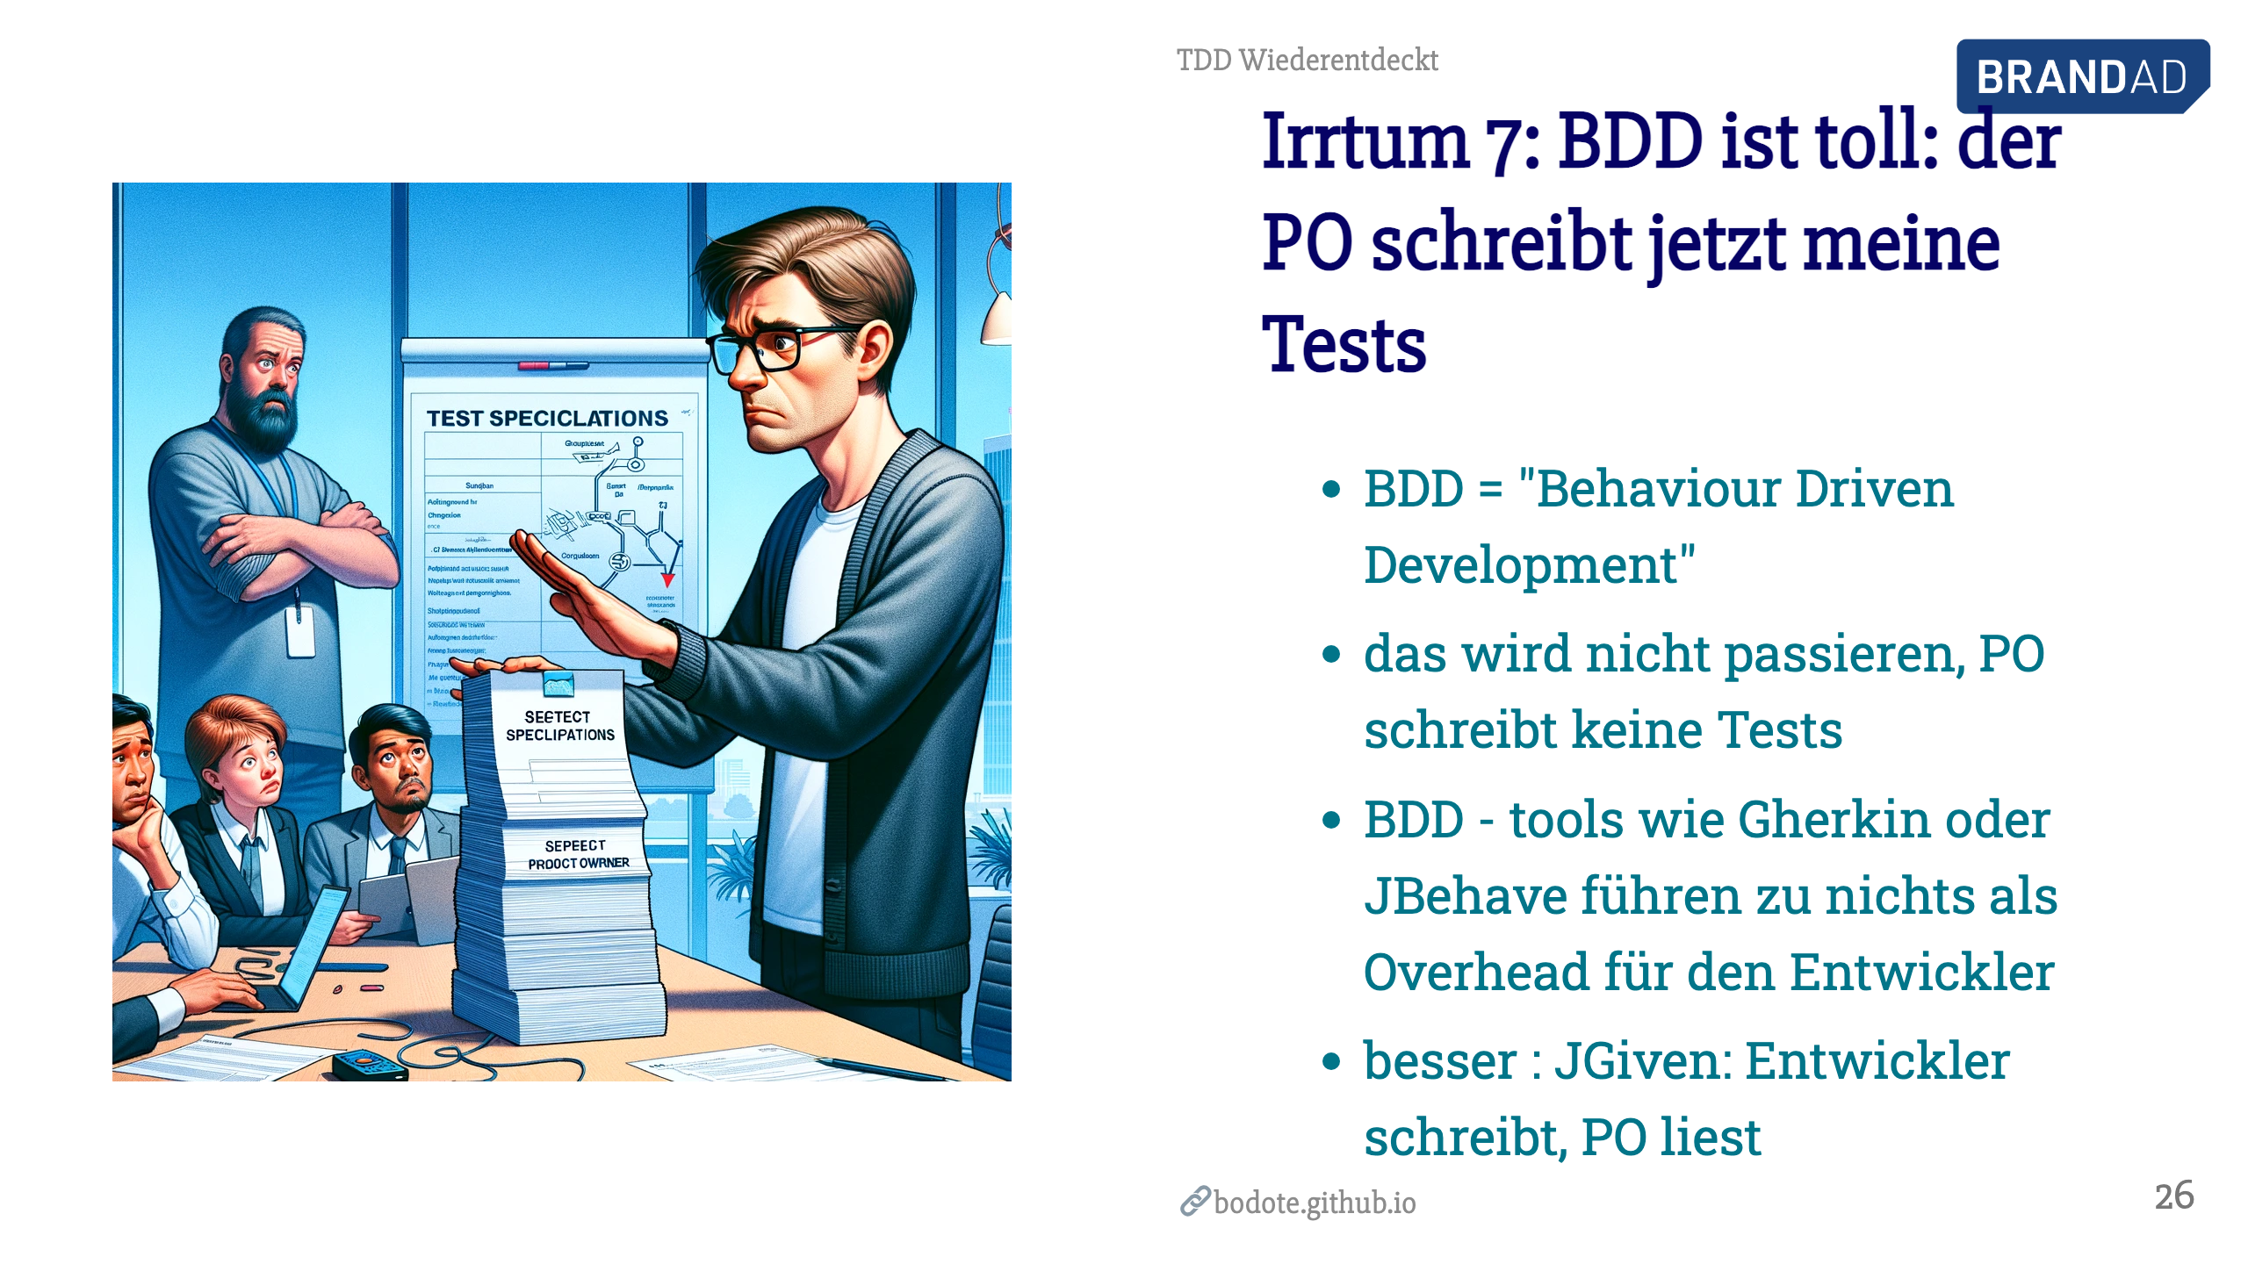
Notes:
# BDD : es geht nicht um Tools sondern ums Konzept # BDD: besserer Name für TDD ? Beispiel folgt gleich

Slide 27
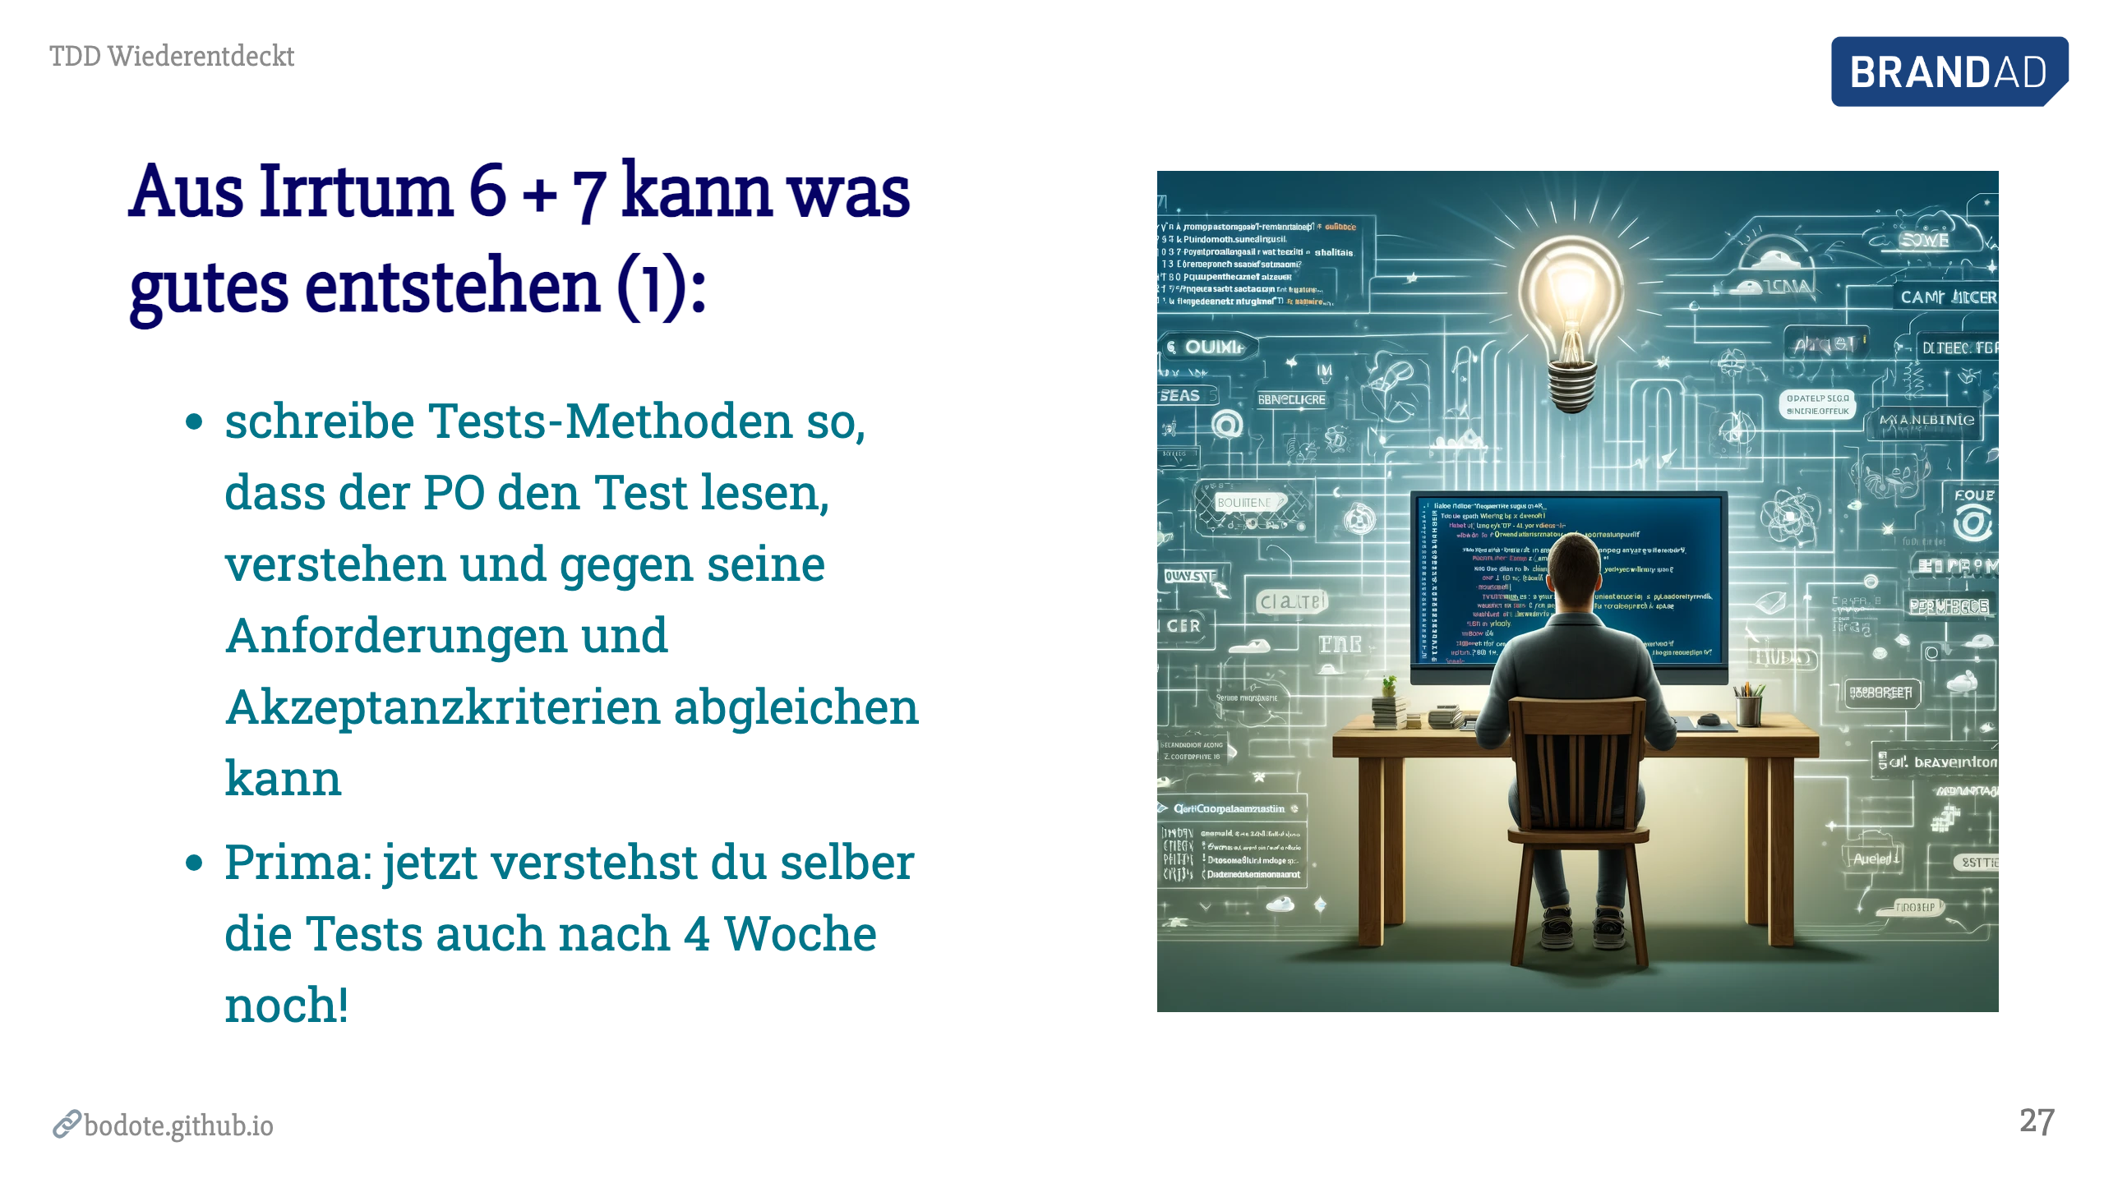

Slide 28
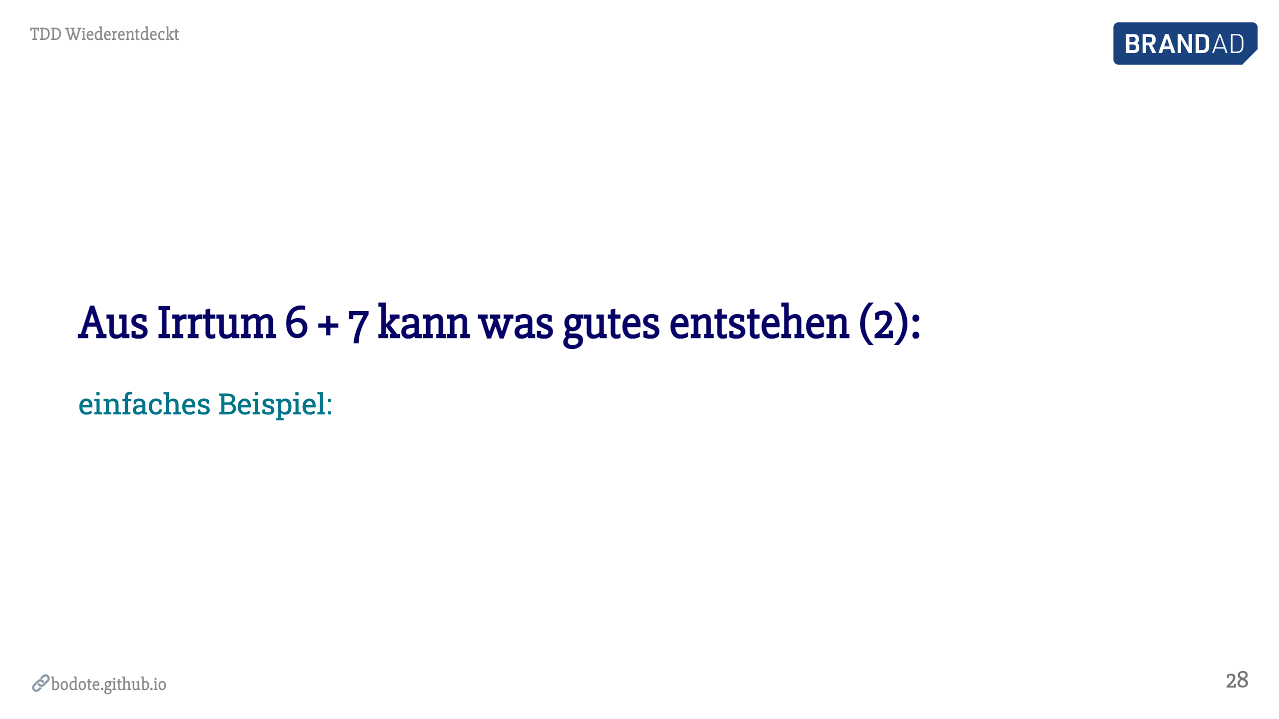
Notes:
*** IDEE: Zuhörer zwei Gruppen , erste Gruppe schaut 15sec den ersten test an 2. gruppe 15 den zweiten *** Du könntest einen Test so schreiben:

Slide 29
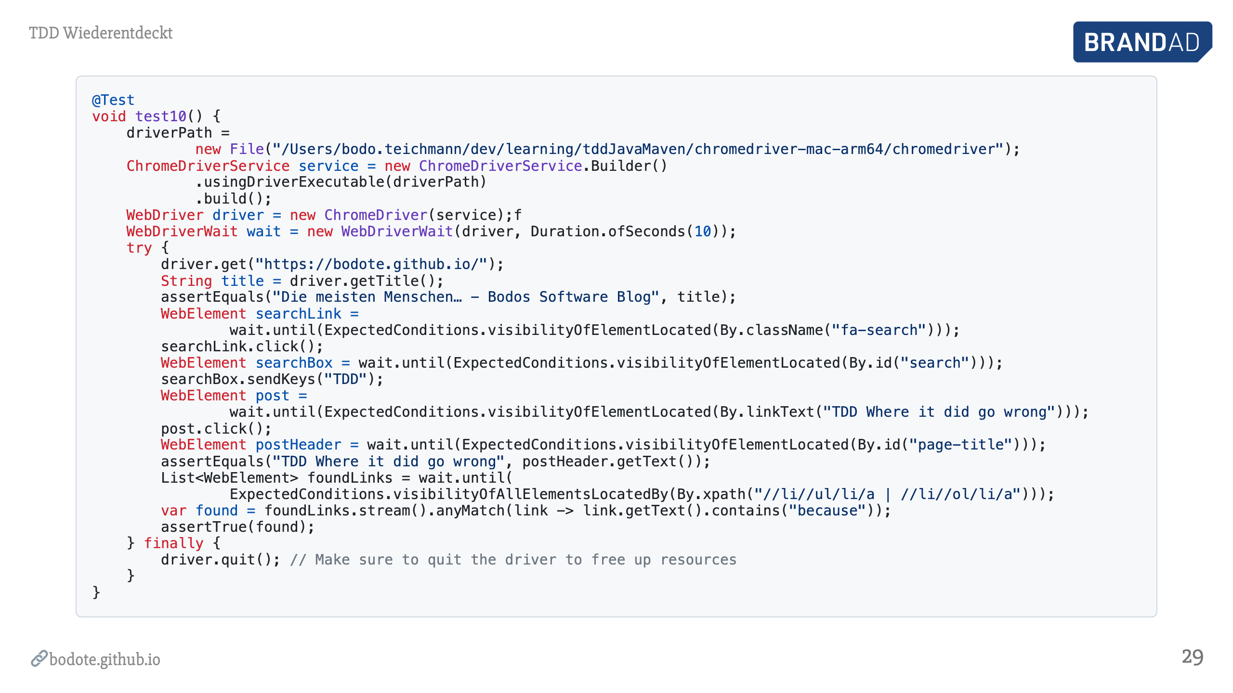
Notes:
Und es sagt nicht, was dieser Code tun soll. Wenn du das genau studierst und etwas über Webentwicklung und Selenium, das Selenium-Testframework, weißt, könntest du vielleicht nach sorgfältigem Lesen herausfinden, was dieser Test tut. Oder ich könnte den Test so schreiben, und jetzt weißt du genau, was dieser Code tun soll.

Slide 30
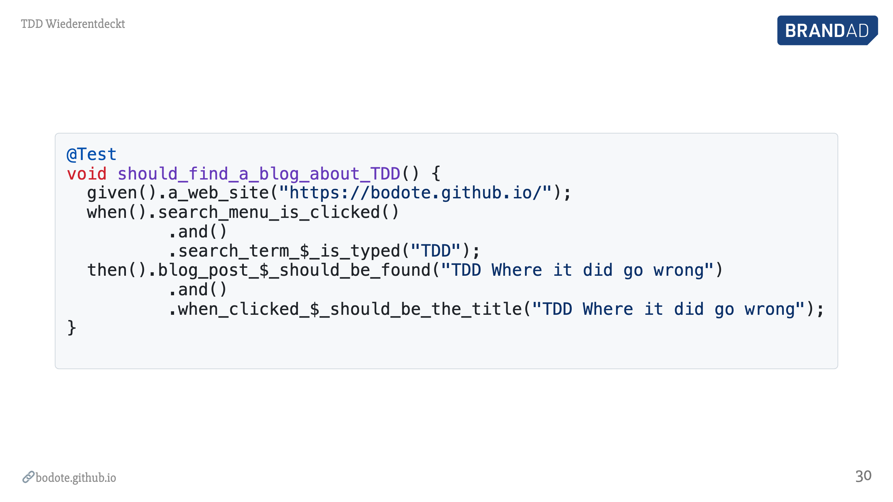

Slide 31
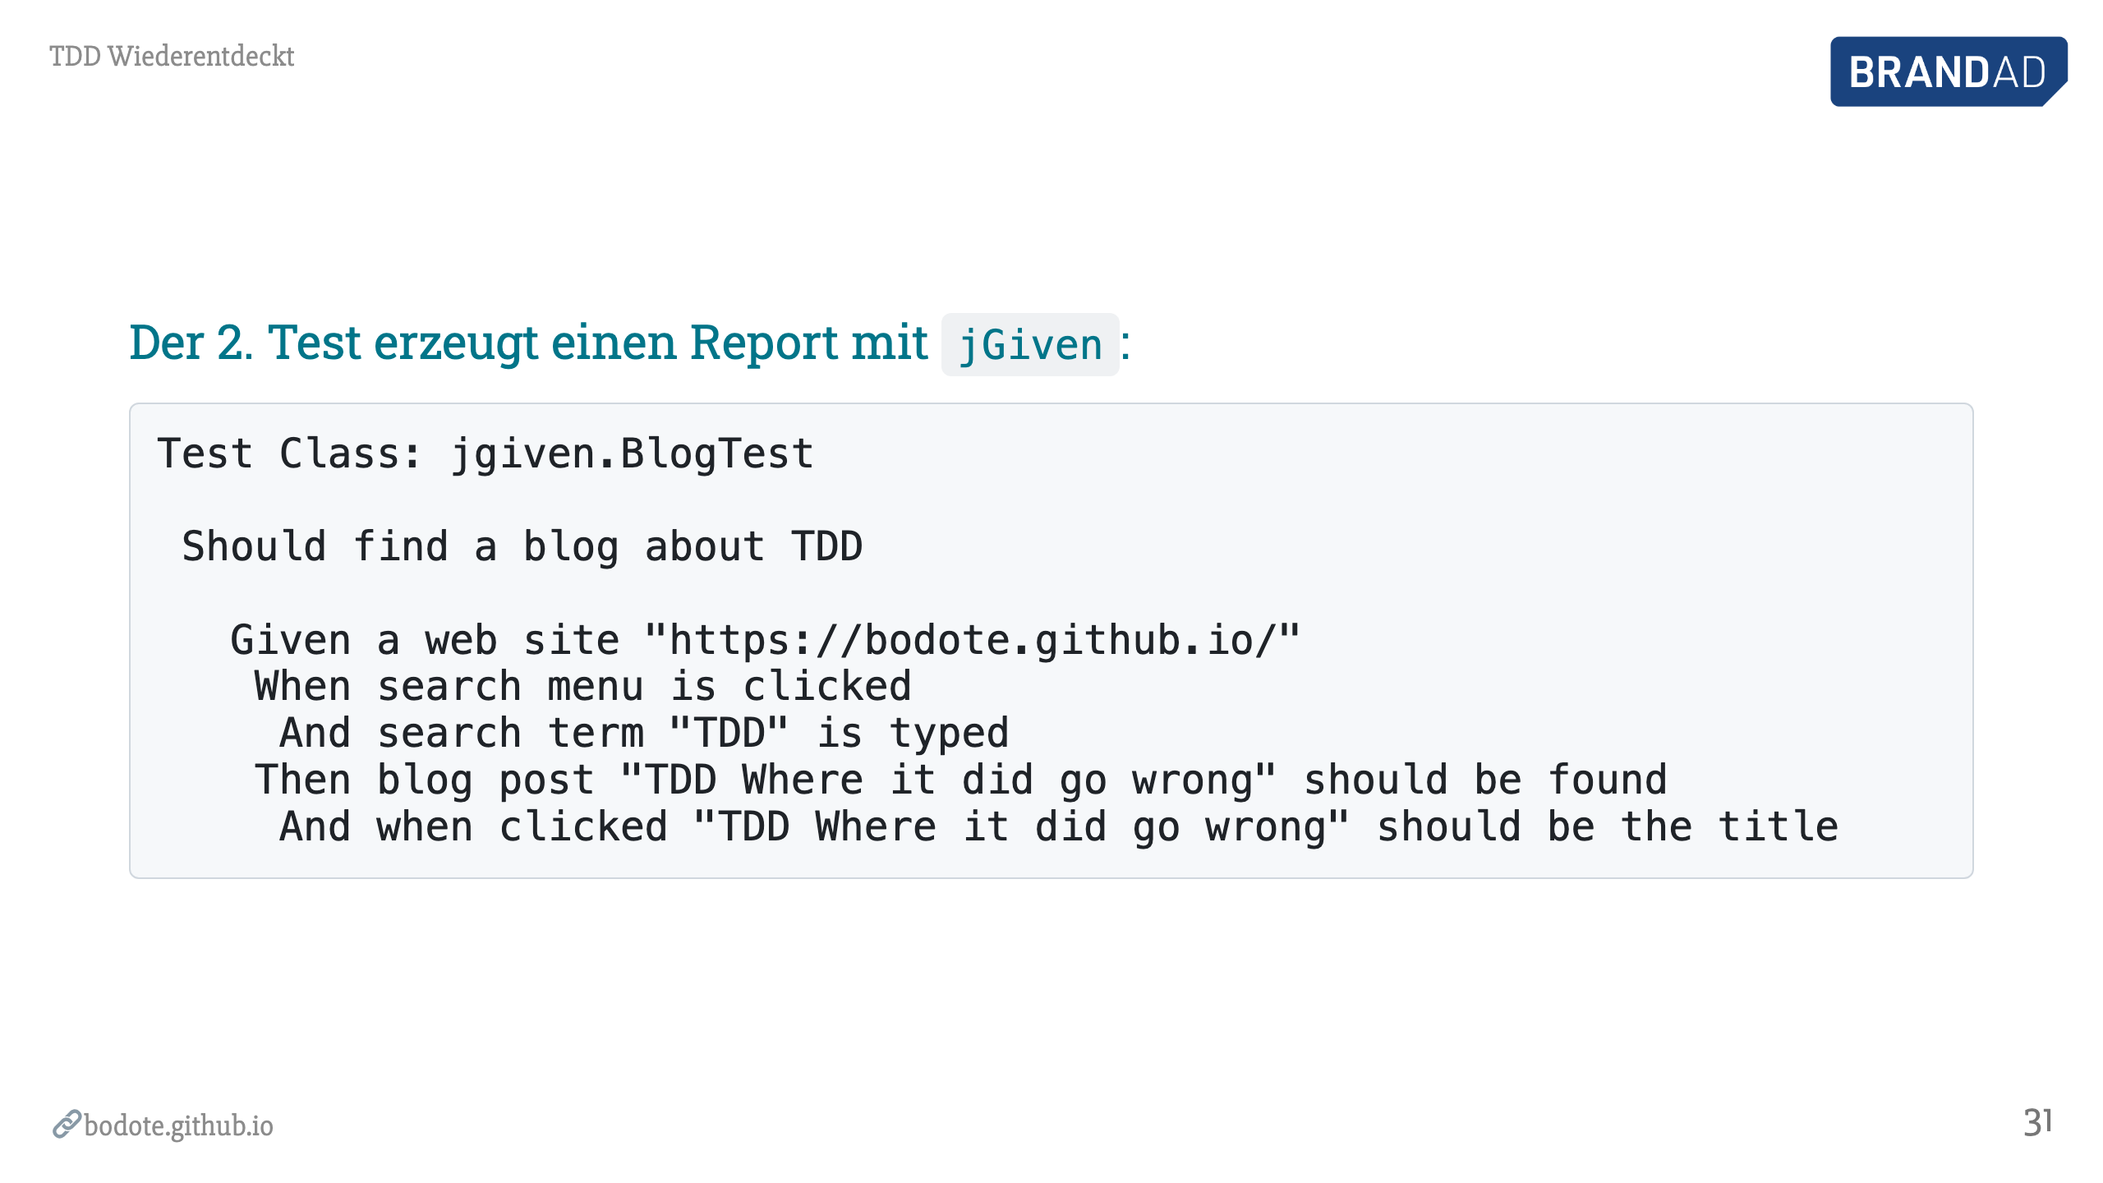

Slide 32
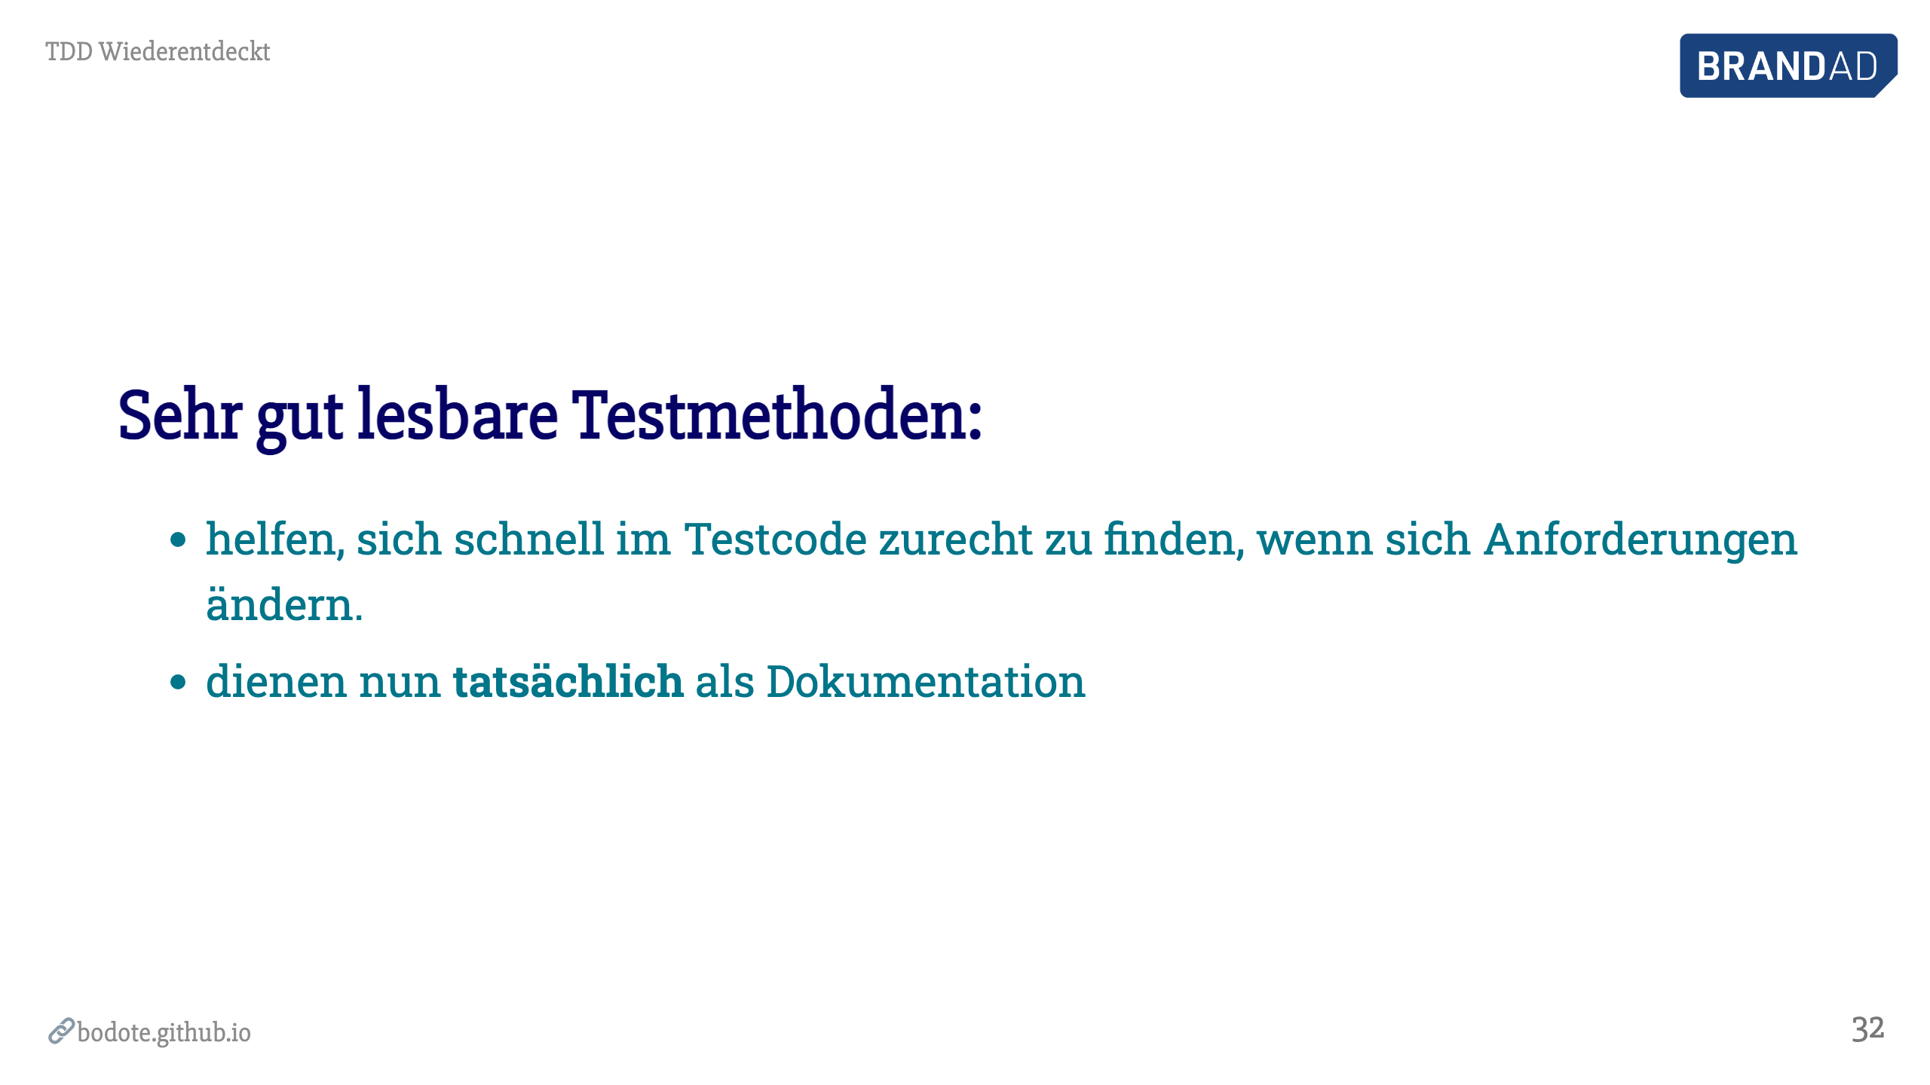
Notes:
jetzt hast du keine Ahnung, wie der getestete Code tatsächlich funktioniert. Du weißt nicht einmal, ob dies eine Webanwendung ist. ABER: du verstehst sofort um welche fachlichen Anforderung es hier geht, und das ist viel hilfreicher. Nur um klar zu sein, dies sind dieselben Tests.

Slide 33
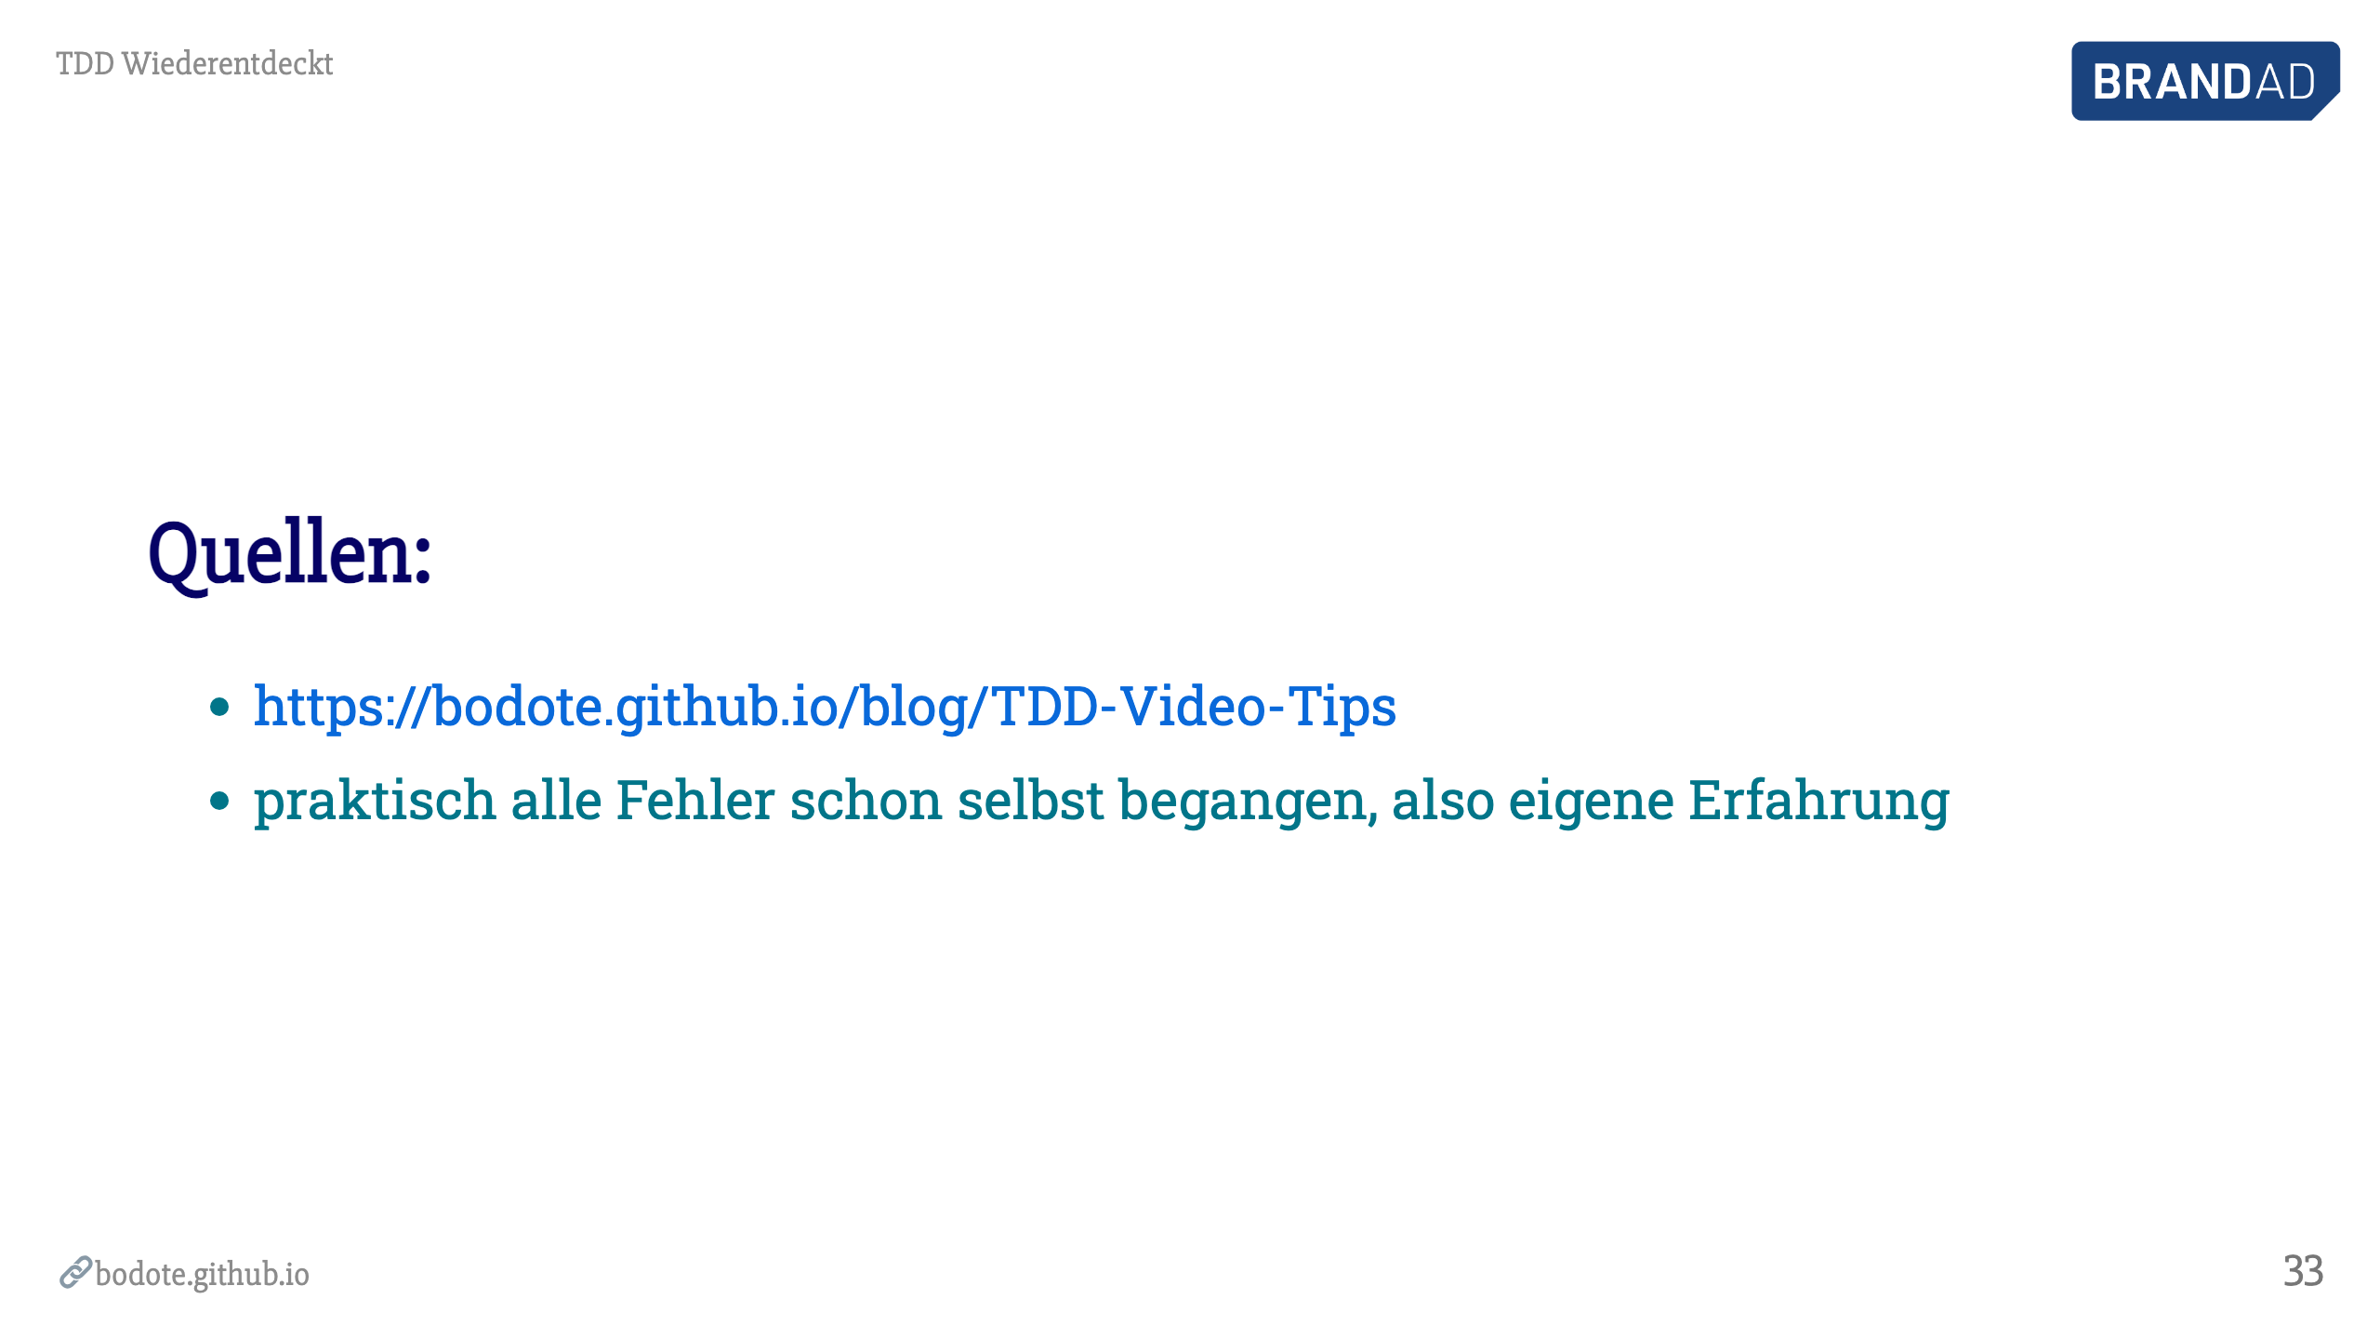

Slide 34
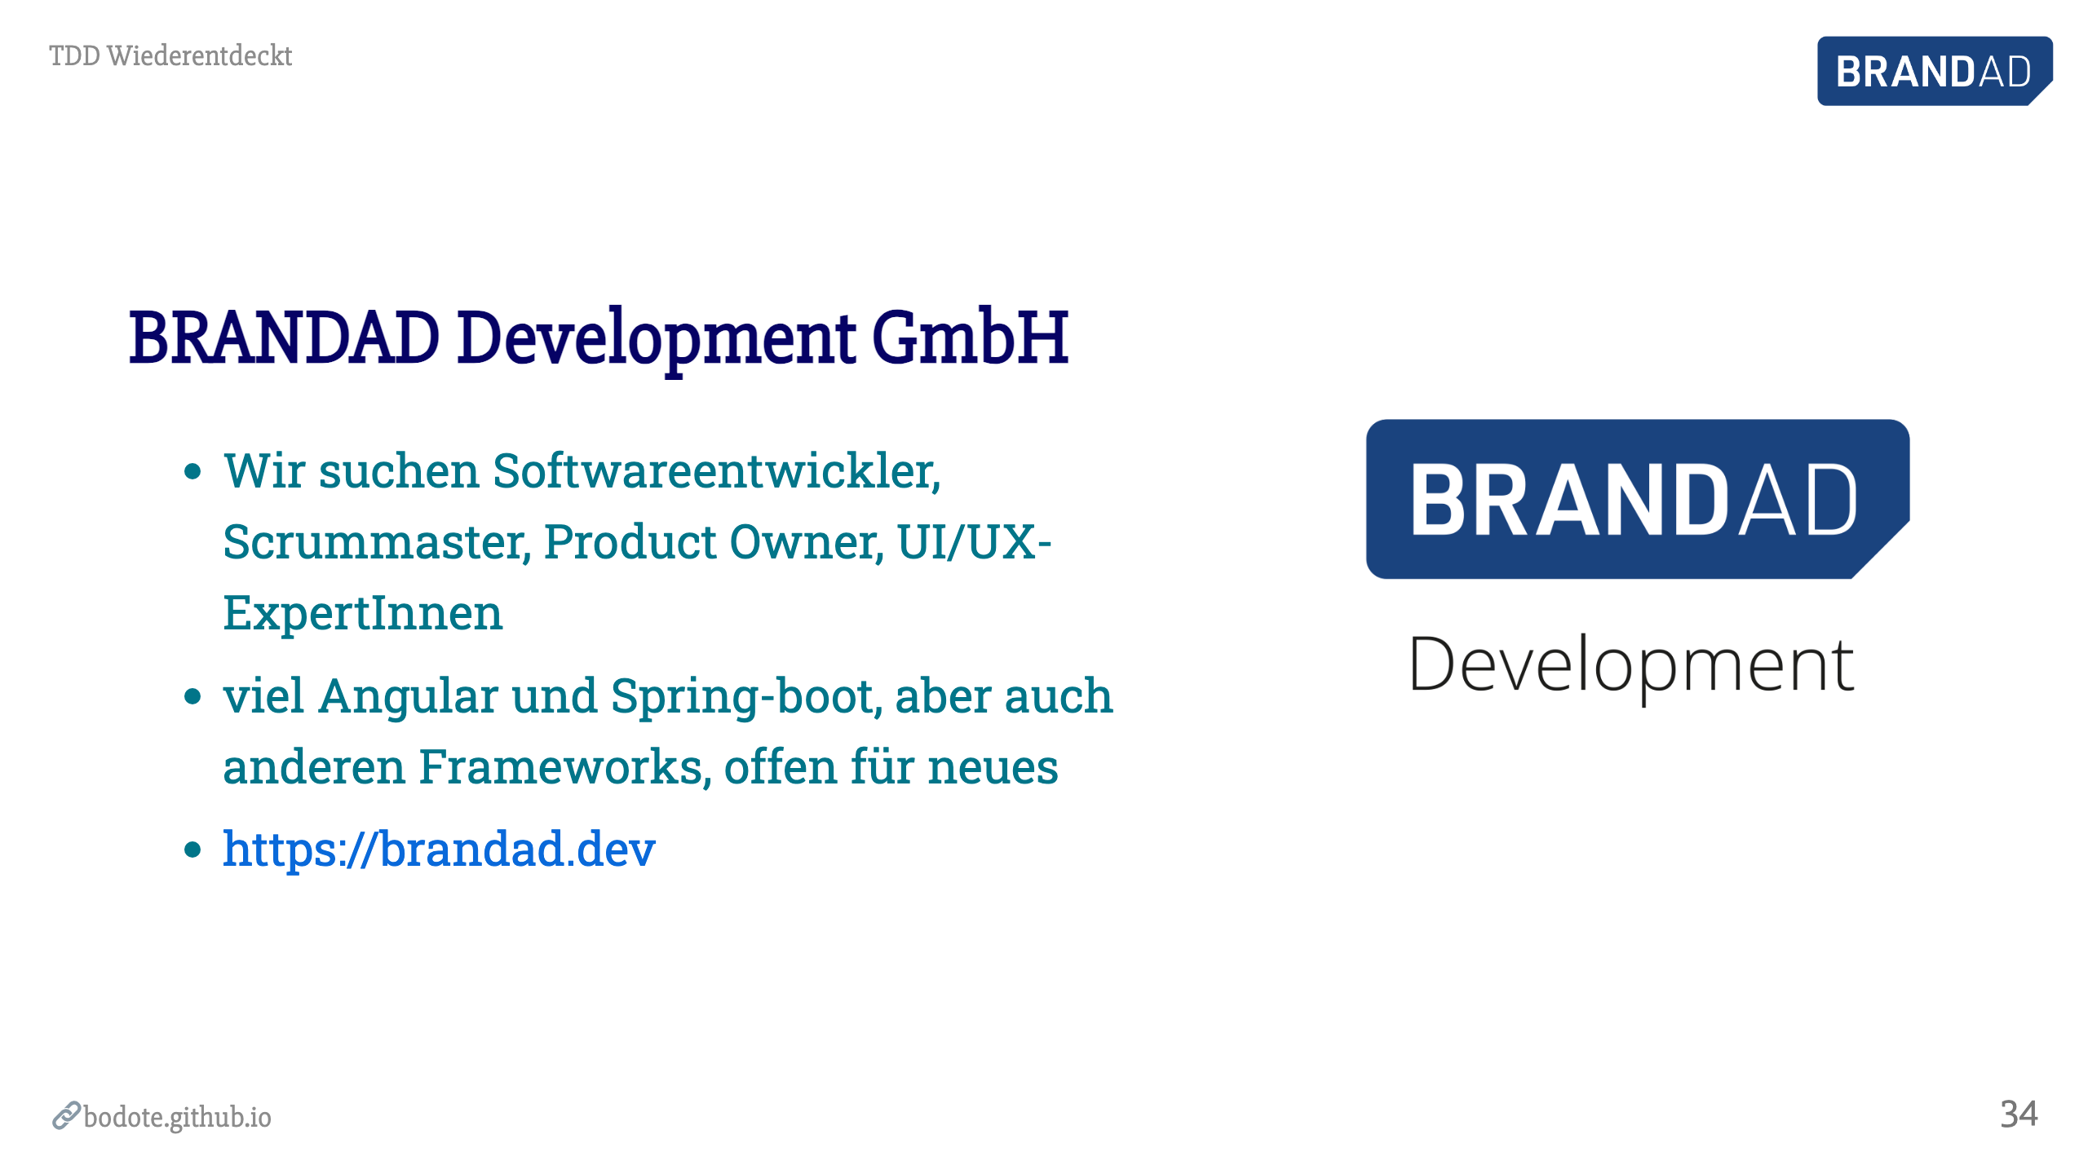

Slide 35
